Slide 1
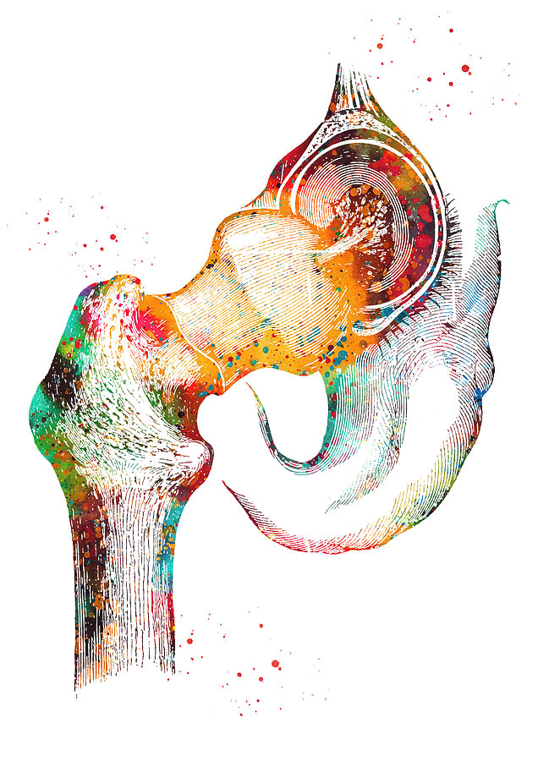
bp4839 Kineziologie, Algeziologie a odvozené techniky diagnostiky a terapie 4 - Kyčelní kloub
Mgr. Zuzana Kršáková

Slide 2
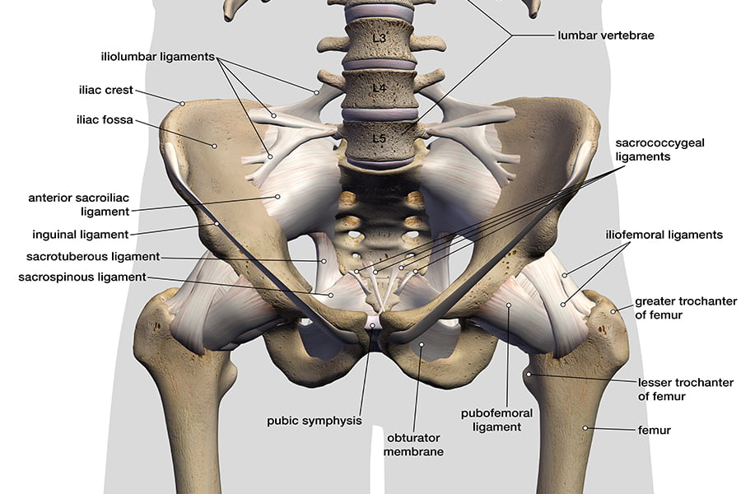
Funkční anatomie a kineziologie pánve
Kosti
os coxae
os ilium
os ischii
os pubis
os sacrum
os coccygis
Kloubní spojení
art. lumbosacralis
art. sacroiliaca
symphysis pubica
art. sacrococcygeale
art. coxae
https://zehrcenter.com/ligaments-tendons-muscles/

Slide 3
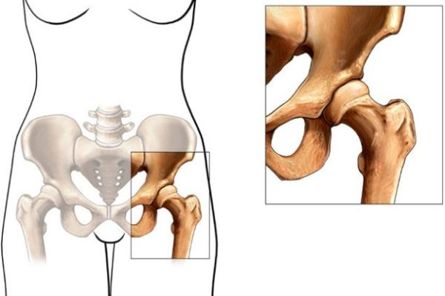
Funkční anatomie a kineziologie kyčle
Omezený kulový kloub s hlubokou jamkou
Synoviální
Sférický (triaxiální)
Funkce:
pohyb volné DK vůči trupu
FLX trupu při omezení rozvíjení páteře
přenos zátěže axiálního systému na dolní končetiny
Balanční kloub - udržuje rovnováhu trupu

Slide 4
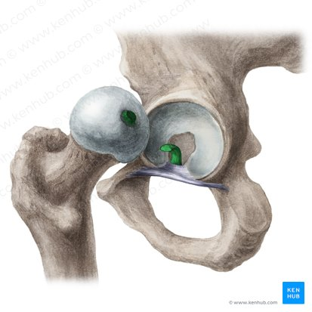
Articulatio coxae
Hlavice kloubu = Caput femoris
- průměr cca 4,5 cm
- kloubní plocha asi 3/4 kulovitá (Čihák)
+ fovea capitis femoris – vkleslá jamka na vrcholu hlavice → lig. capitis femoris
Jamka kloubu = acetabulum
- složena ze všech 3 pánevních kostí
- obvod jamky – vystlán facies lunata → kaudálně neuzavřená – incisura acetabuli (lig. transversum acetabuli)
- labrum acetabuli – zvyšuje okraje
- pulvinar acetabuli – tukový polštář ve fossa acetabuli, absorbce nárazů hlavice femuru a acetabula
https://www.kenhub.com/en/library/anatomy/hip-joint
Notes:
intraartikulární vaz kyčelního kloubu. Jde z incisura acetabuli na hlavici femuru. Nemá mechanickou funkci, prochází jím funkčně nevýznamná drobná arterie

Slide 5
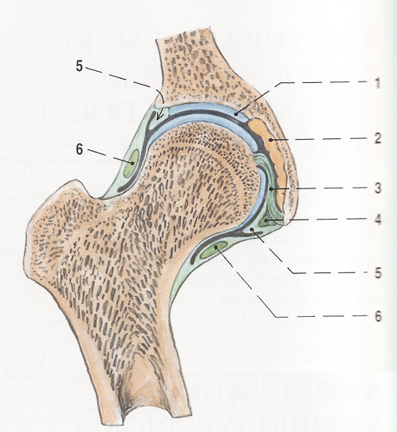
Articulatio coxae
1 – kloubní chrupavka na facies lunata acetabuli
2 – pulvinar acetabuli
3 – lig. capitis femoris
4 – lig. transversum acetabuli
5 – labrum acetabuli
6 – zona orbicularis

Slide 6
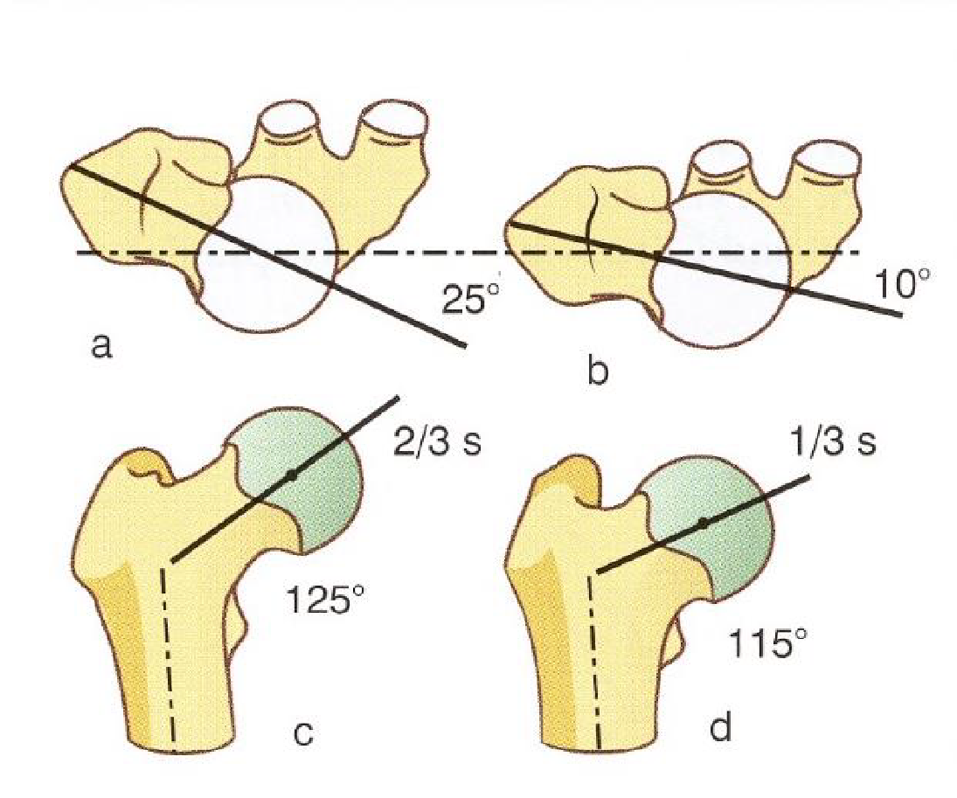
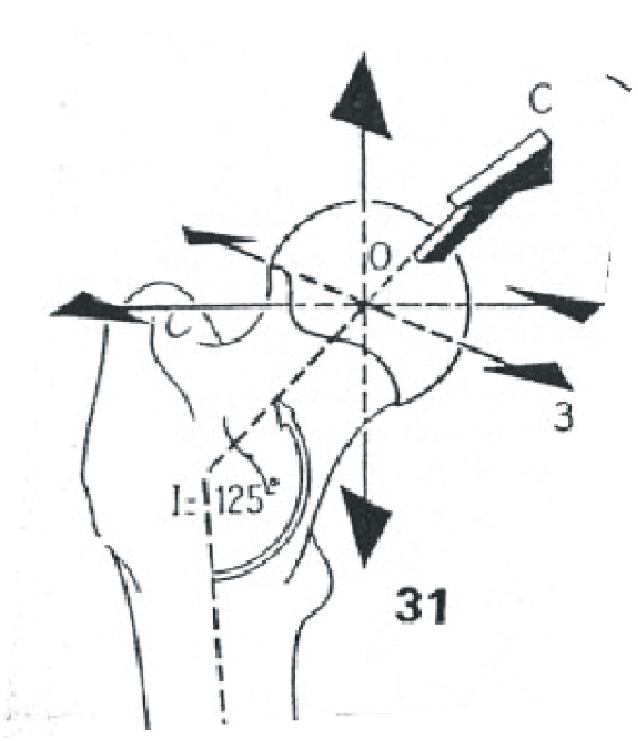
Caput femoris vs. acetabulum
geometrický střed - tři osy kloubu
kolodiafyzární úhel - 125°
  krček s diafýzou femuru
  Děti 150° (fyziologická valgozita)
  - 4,5 měs. nákrok DK
anteverzní (torzní) úhel
  krček femuru s frontální rovinou
  Děti 40°
  Dospělí 10- 30°
Tvarová variabilita krčku a hlavice!
Jones, S. F. (1990). The Physiology of the Joints| The Physiology of the Joints, IA Kapandji (Ed.),(vol 2, Lower Limb), Churchill Livingstone, Edinburgh, 5th edn (1987), p. 242, Illus.£ 10.95, ISBN: 0443036187.
Notes:
Novorozenec drží kyčelní klouby vnitřní rotaci, ventrální flexi a abdukci. V šesti měsících přichází změna – nastává aktivace zevních rotátorů po uvolnění iliopsoatů. Ve druhém trimeonu se zvětšuje rozsah hybnosti KK, zejména ZR, ABD a FL, které jsou důležité pro nakročení k otáčení. V první polovině třetího trimeonu se KK začínají zatěžovat vertikálně. Kojenec se dostává do šikmého sedu a quadrupedální postura se projevuje ve funkci kyčelních kloubů. Ve čtvrtém trimeonu nastává kompletní vertikální zatížení s nástupem bipedální postury a lokomoce se zvýšením nároků na m.gluteus medius.

Slide 7
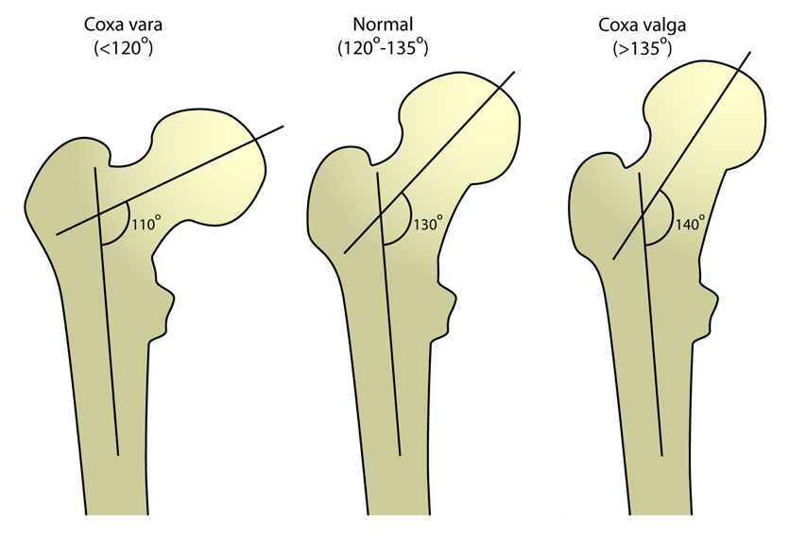
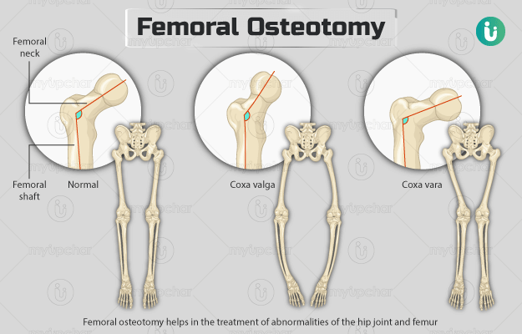
Stabilita vs. ROM
COXA VARA
minimální úhly
kolodiafyzární úhel 115°, anteverzní 10°
Stabilní, snížený ROM
- adaptace spíše pro sílu
COXA VALGA
maximální úhly
kolodiafyzární 135°a více, anteverzní 25°
nedostatečná stabilita
adaptace spíše na rychlostní pohyby
https://en.wikipedia.org/wiki/Coxa_vara#/media/File:FemurAngles.jpg
Notes:
Úhel se mění s věkem. Při narození dosahuje téměř 160° a snižuje se až na 125 – 135° v dospělosti. Existuje zde ovšem značná variabilita.

Slide 8
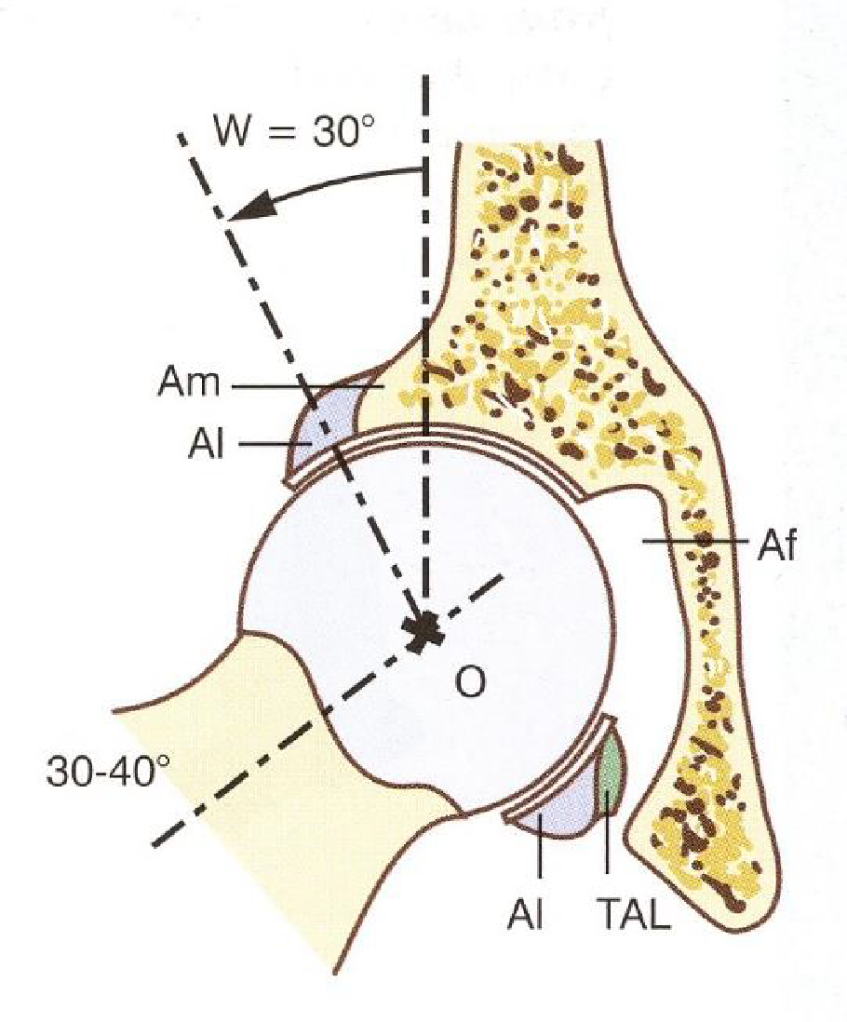
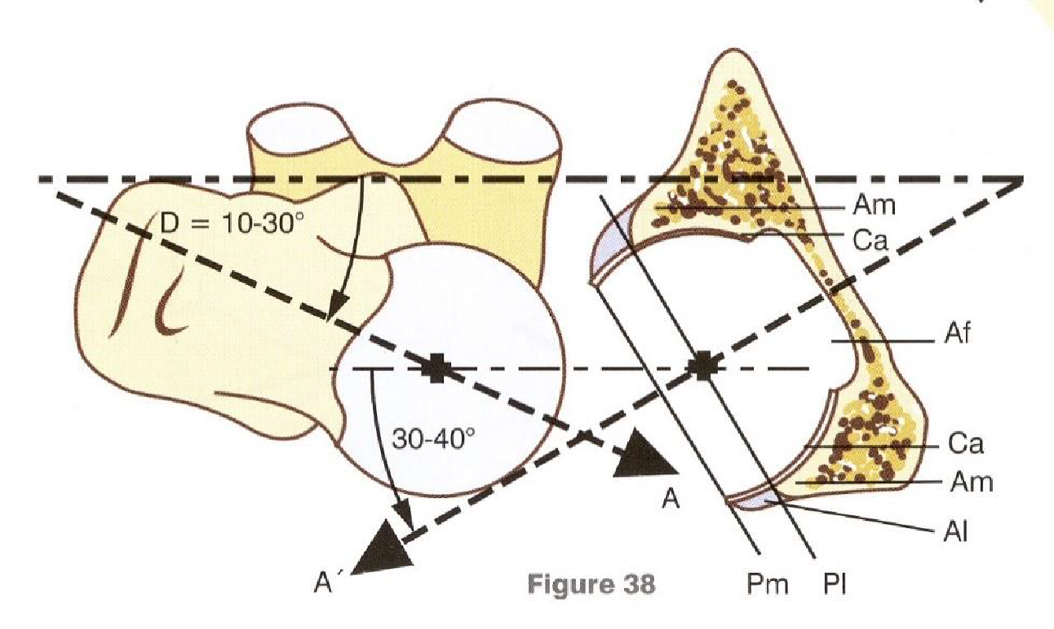
Důležité úhly
Wibergův úhel inklinace 30°
= úhel mezi vertikálou a koncem přesahu acetabula přes hlavici femuru laterálním směrem
Úhel anteverze
= osa acetabula, laterálně, inferiorně a anteriorně, svírá s horizontálou úhel 30° - 40°
Jones, S. F. (1990). The Physiology of the Joints| The Physiology of the Joints, IA Kapandji (Ed.),(vol 2, Lower Limb), Churchill Livingstone, Edinburgh, 5th edn (1987), p. 242, Illus.£ 10.95, ISBN: 0443036187.
Notes:
Další významný úhel je úhel anteverze, popř. retroverze krčku. Je to úhel, který svírá dlouhá osa krčku s frontální rovinou proloženou kondyly femuru. Pokud krček leží před touto rovinou, hovoříme o anteverzi. Ve vzácném případě retroverze je situován dorzálně. I tento úhel se mění s věkem. Při narození se pohybuje kolem 40°,
u dospělých činí obvykle 7 až 15°. I zde je značná variabilní šíře.

Slide 9
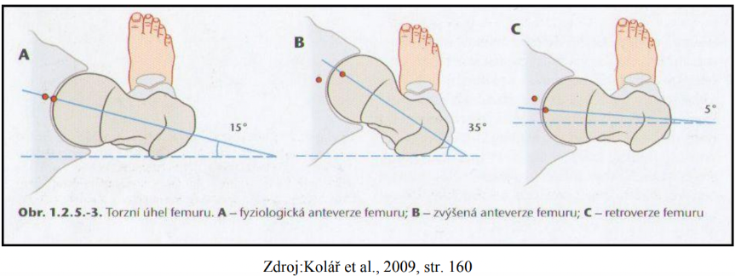
Torzní úhel krčku femuru
Notes:
Hodnoty anteverze nebo retroverze mají významný vliv na rozsah rotačních pohybů kyčelního kloubu - coxa antetorta vede k omezení zevní rotace, coxa retroverta k omezení vnitřní rotace. (Bartoníček a Heřt, 2004; Kapandji, 1987; Kolář et al., 2009)

Slide 10
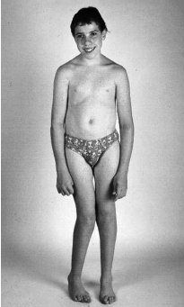
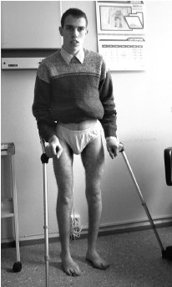
Kyčelní kloub u osob s DMO
http://www.achot.cz/detail.php?stat=5: SCHEJBALOVÁ, A. (2006). Derotační subtrochanterická osteotomie femuru u pacientů s dětskou mozkovou obrnou. Acta Chir. orthop. Traum. čech, 73, 334-339.
Notes:
Kolodiafyzární úhel je u dětí s DMO valgózní a je zvýšená anteverze krčku femuru - coxa valga antetorta neurogenes. Současně nedochází k vývoji jamky. Vzniká strmá stříška a tím nedostatečné krytí hlavice. Postupně se hlavice decentruje, až luxuje. Samotný tvar hlavice je oploštěn superomediálně, později i superolaterálně. (Dungl et al., 2014; Kolář, 1998)

Slide 11
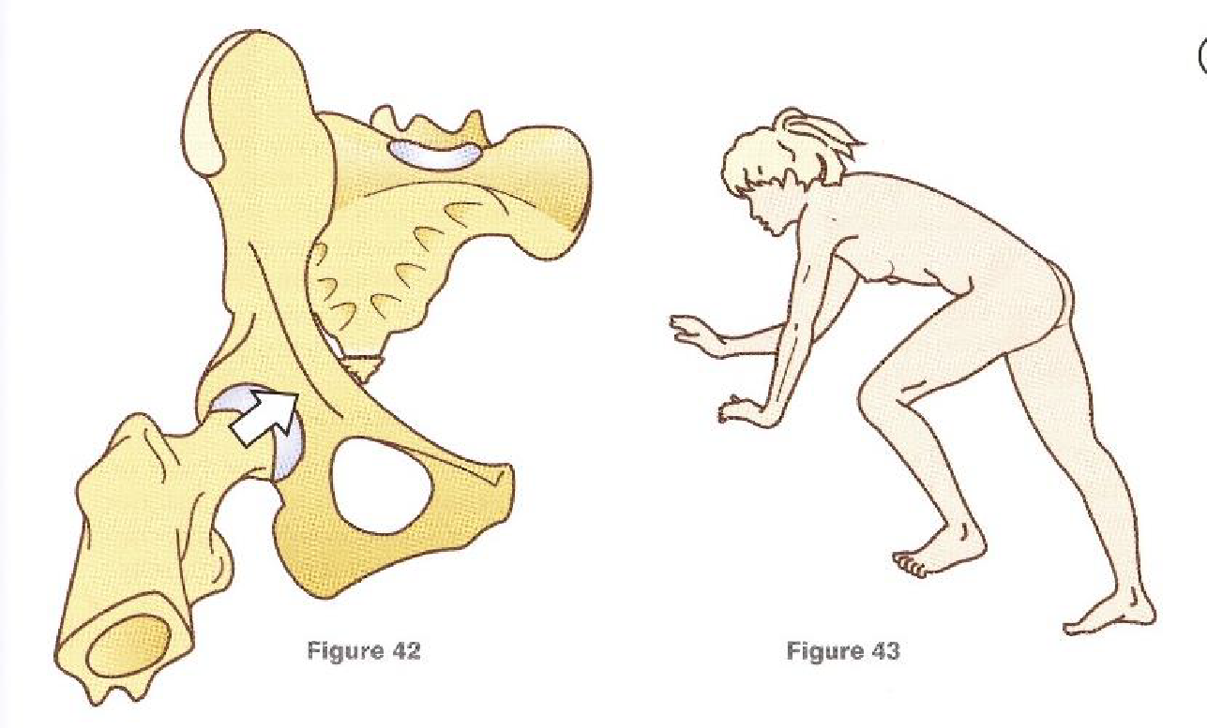
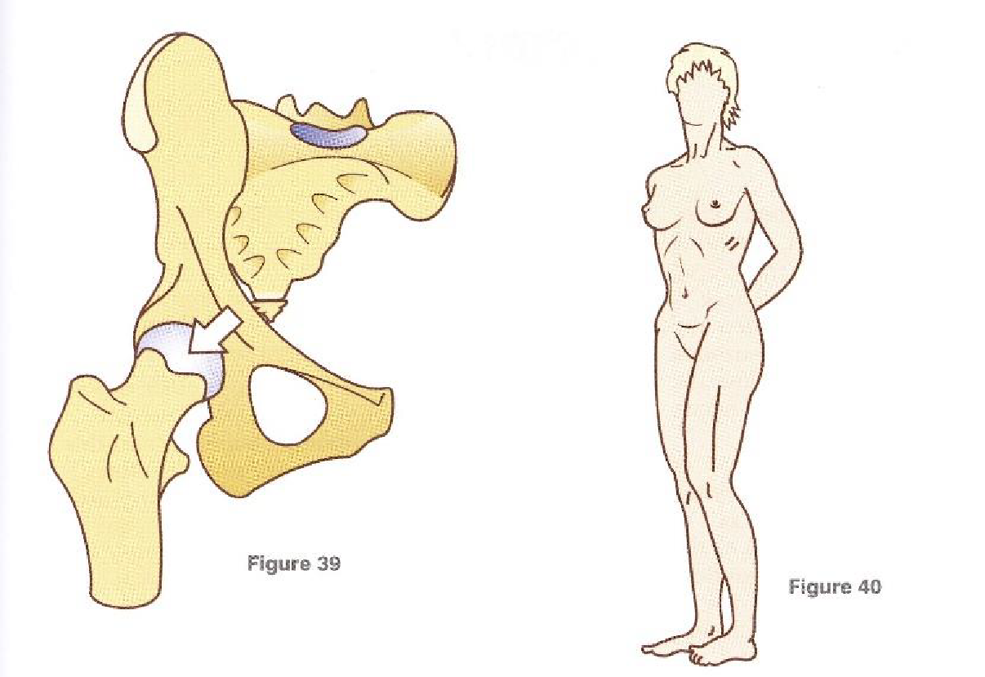
Evoluce?
Střední postavení:
- ideální kontakt hlavice a acetabula
FLX asi 90°, mírné ABD, mírné ZR
Klek na čtyřech - centrovaný KYK
(Kapandji)
→ stoj – decentrovaný KYK
Jones, S. F. (1990). The Physiology of the Joints| The Physiology of the Joints, IA Kapandji (Ed.),(vol 2, Lower Limb), Churchill Livingstone, Edinburgh, 5th edn (1987), p. 242, Illus.£ 10.95, ISBN: 0443036187.

Slide 12
KIoubní pouzdro
velmi silné (stabilita)
- Od okrajů acetabula na collum femoris
Zesílení díky srůstu s vazy
(zepředu až 10 mm, zadní a spodní strana krčku slabší)
Proprioreceptory - statika, dynamika KYK + posturální stabilita trupu a páteře
Nociceptory - podíl na pseudoradikulárních lumboischialgických sy – reflexní šíření

Slide 13
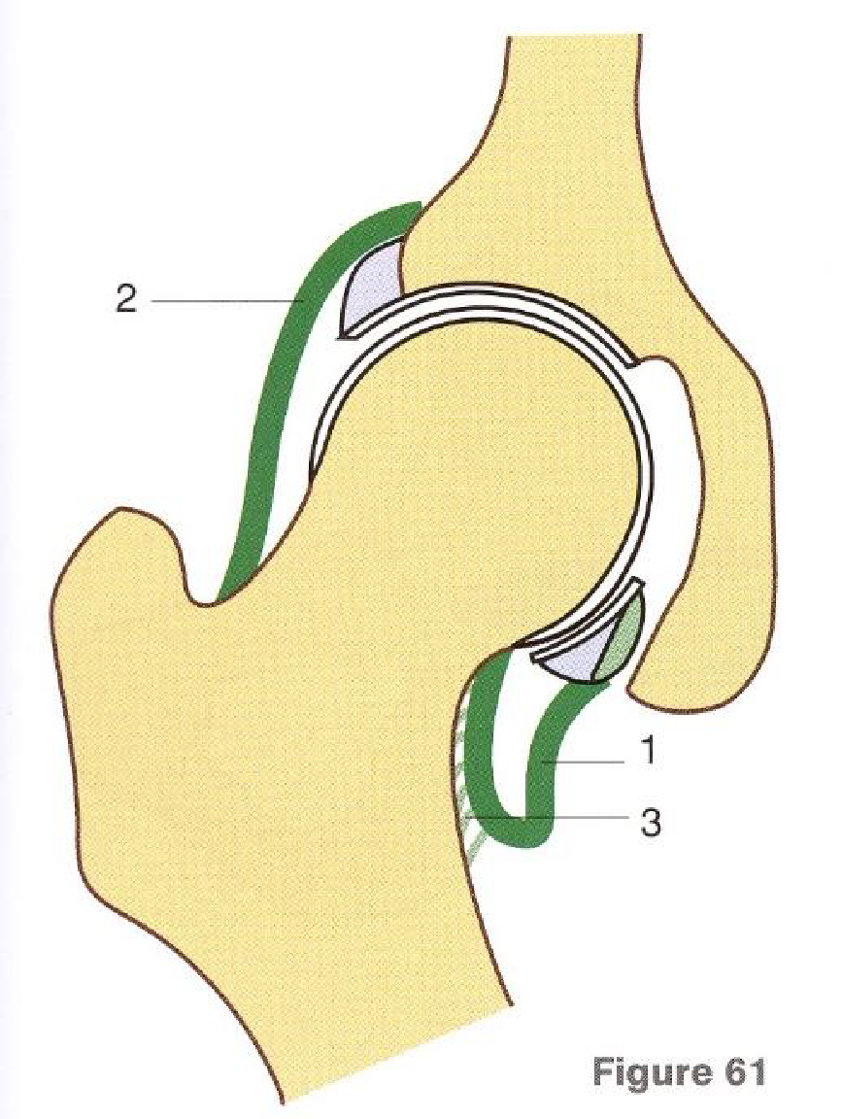
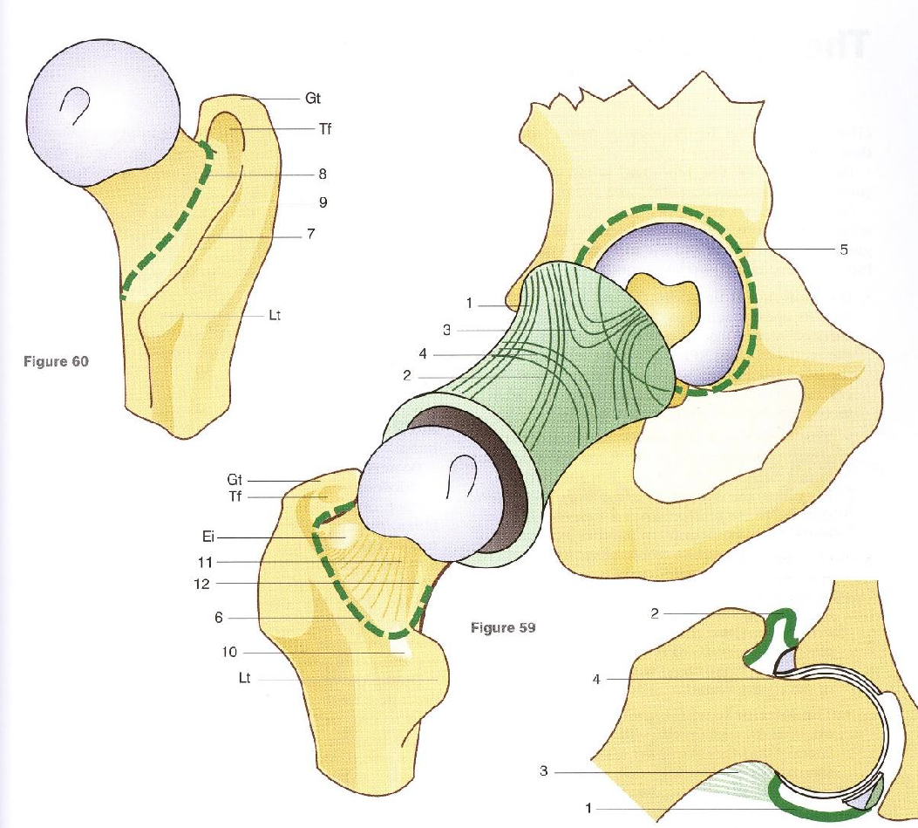
Kloubní pouzdro
- Vlákna ve 4 směrech:
  longitudiální (1)
  šikmá (2)
  obloukovitá (3)
  kruhová (4)
Jones, S. F. (1990). The Physiology of the Joints| The Physiology of the Joints, IA Kapandji (Ed.),(vol 2, Lower Limb), Churchill Livingstone, Edinburgh, 5th edn (1987), p. 242, Illus.£ 10.95, ISBN: 0443036187.
Notes:
Synoviální záhyby - frenula capsulae, důležité pro pohyby do ABD a ADD. Při ADD se spodní část pouzdra uvolňuje (61-1,3) a vrchní napíná (1,2), při ABD se vrchní část pouzdra “skládá” (2) a spodní napíná (1), krček femuru “naráží” do labra, které se převrací (4) (nelimituje RP do ABD)

Slide 14
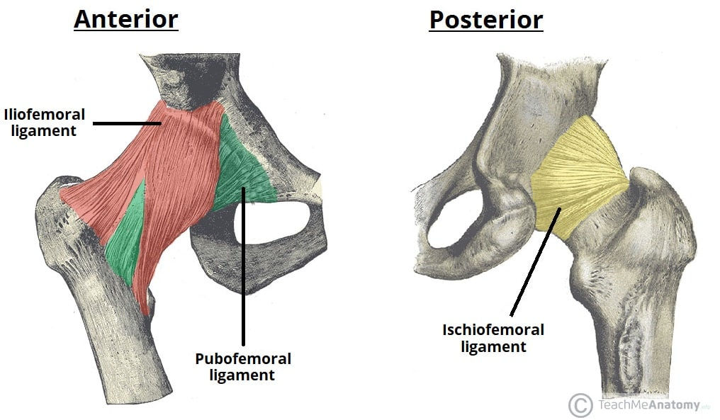
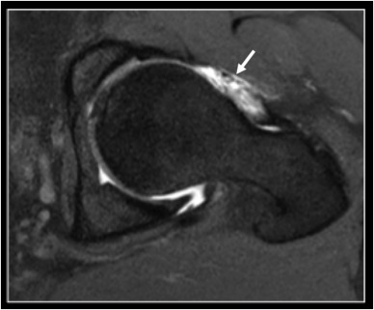
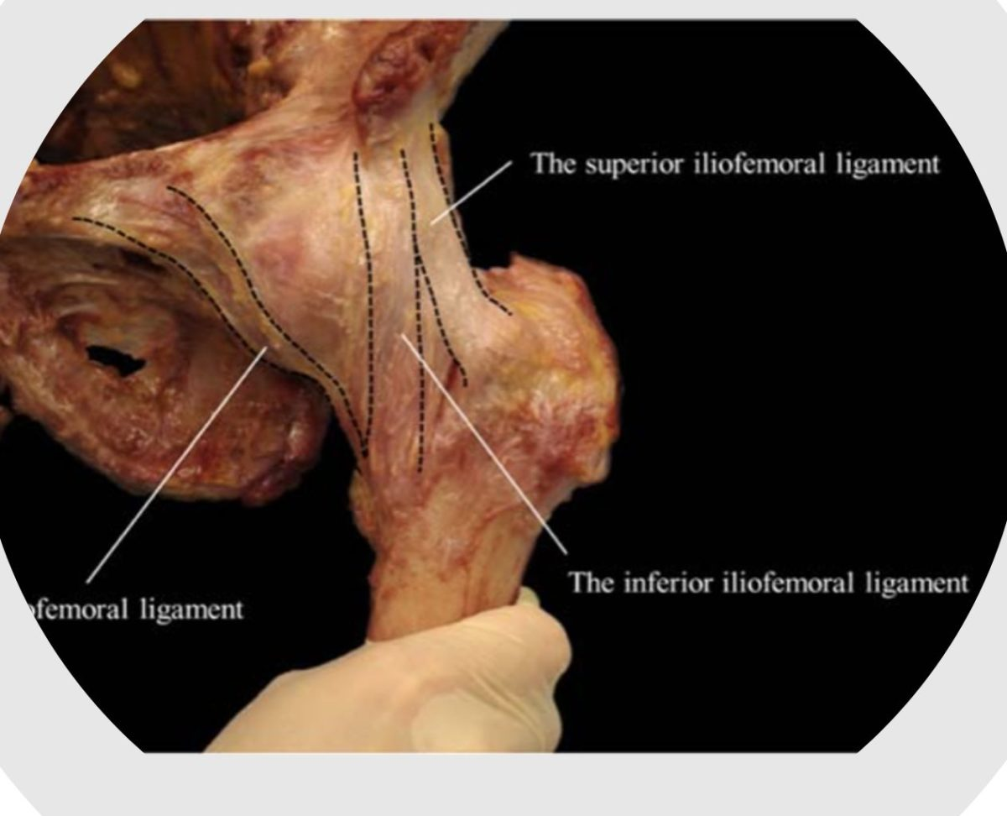
lig. iliofemorale
zepředu
nejsilnější vaz v těle
Od SIAS k linea intertrochanterica
(pars superior, inferior)
omezuje záklon trupu vůči femuru
pars superior omezuje ZR a ADD
https://teachmeanatomy.info/lower-limb/joints/hip-joint/
Kho, J., Azzopardi, C., Davies, A. M., James, S. L., & Botchu, R. (2020). MRI assessment of anatomy and pathology of the iliofemoral ligament. Clinical Radiology, 75(12), 960-e17.
https://drjustindean.com/hip/
Notes:
Anterior approaches to the hip may be used for hip arthroplasties and arthroscopic procedures, such as in the treatment of femoral acetabular impingement (FAI). Anterior approaches involve capsulotomy with or without repair through the anterior capsule, which may include the iliofemoral ligament depending on the particular technique utilised. Following hip arthroscopy, defects in the iliofemoral ligament have been demonstrated both on MRA and on repeat arthroscopy (Kho, J., Azzopardi, C., Davies, A. M., James, S. L., & Botchu, R. (2020). MRI assessment of anatomy and pathology of the iliofemoral ligament. Clinical Radiology, 75(12), 960-e17.)

Slide 15
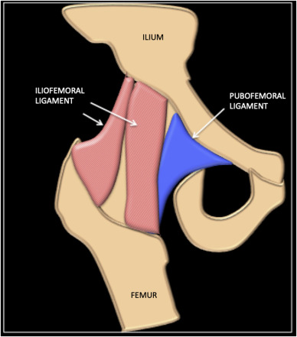
lig. pubofemorale
od ramus osis pubis anteriorně na fossa trochanterica
splývá s vlákny m. pectineus
omezuje ABD a ZR
Kho, J., Azzopardi, C., Davies, A. M., James, S. L., & Botchu, R. (2020). MRI assessment of anatomy and pathology of the iliofemoral ligament. Clinical Radiology, 75(12), 960-e17.

Slide 16
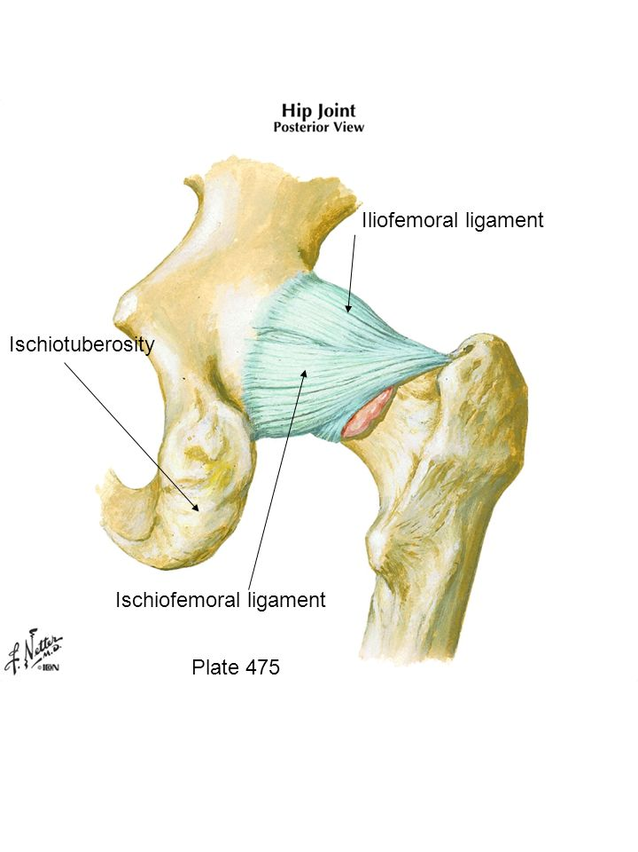
lig. ischiofemorale
zezadu
od tuber ischiadicum vrchem anteriorně do fossa trochanterica
některá vlákna splývají se zónou orbicularis
omezuje ADD a VR
Netter, F. H. (2014). Atlas of human anatomy, Professional Edition E-Book: including NetterReference. com Access with full downloadable image Bank. Elsevier health sciences.

Slide 17
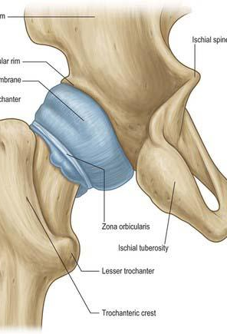
Zona orbicularis
- pokračování ligamentum pubofemorale a ischiofemorale
ve stěně pouzdra vytváří vazivový prstenec, podchycující caput femoris

Slide 18
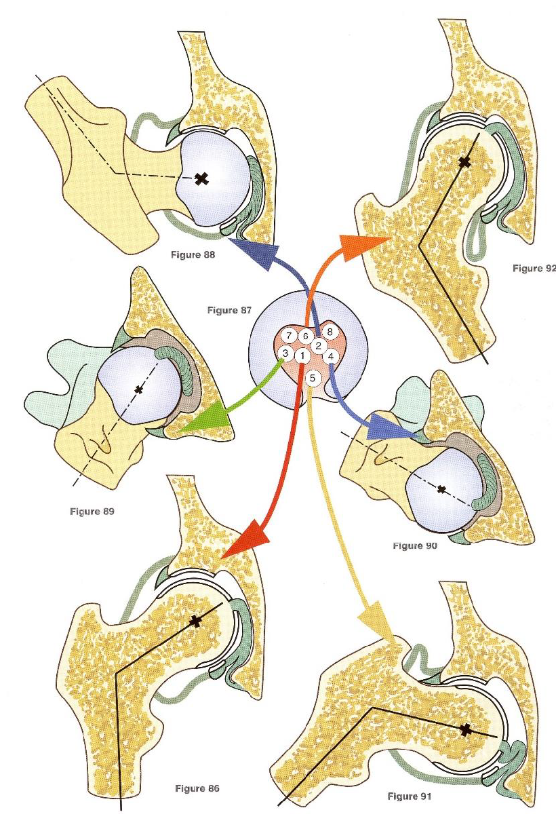
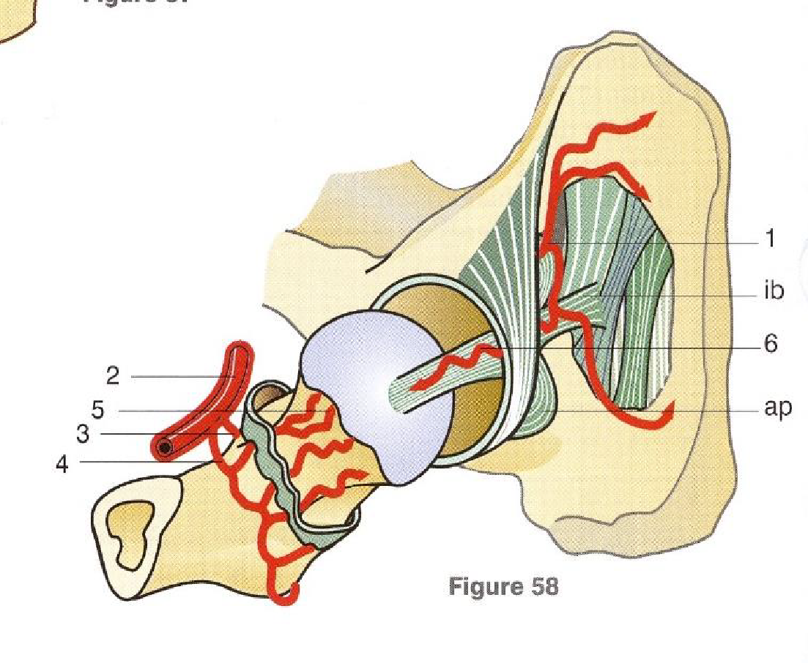
lig. capitis femoris
uvnitř kloubu
z acetabulárního zářezu do fovea capitis femoris
cévní zásobení cpt. Femoris
kritická pozice ADD
Jones, S. F. (1990). The Physiology of the Joints| The Physiology of the Joints, IA Kapandji (Ed.),(vol 2, Lower Limb), Churchill Livingstone, Edinburgh, 5th edn (1987), p. 242, Illus.£ 10.95, ISBN: 0443036187.

Slide 19
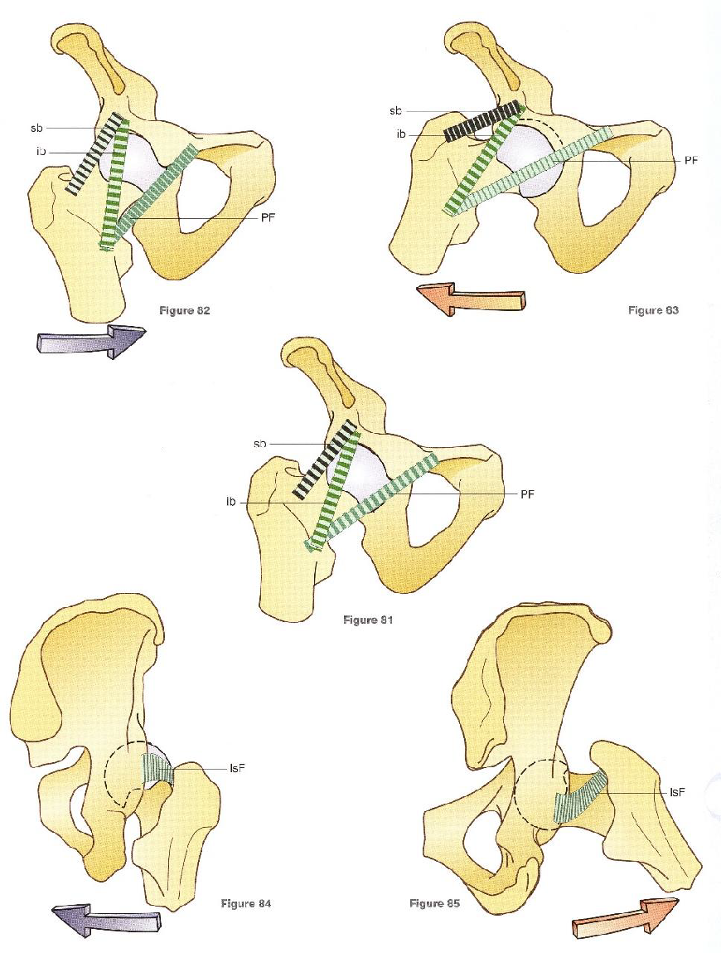
Abdukce-Addukce
Jones, S. F. (1990). The Physiology of the Joints| The Physiology of the Joints, IA Kapandji (Ed.),(vol 2, Lower Limb), Churchill Livingstone, Edinburgh, 5th edn (1987), p. 242, Illus.£ 10.95, ISBN: 0443036187.
ABD KYK
- lig. Pubofemorale v tenzi
- lig. iliofemorale pars superior – relaxace
ADD KYK
- lig. iliofemorale par sup. v tenzi
- lig. pubofemorale – relaxace
Lig. ischiofemorale /protaženo při addukci a během abdukce se tenze zvyšuje

Slide 20
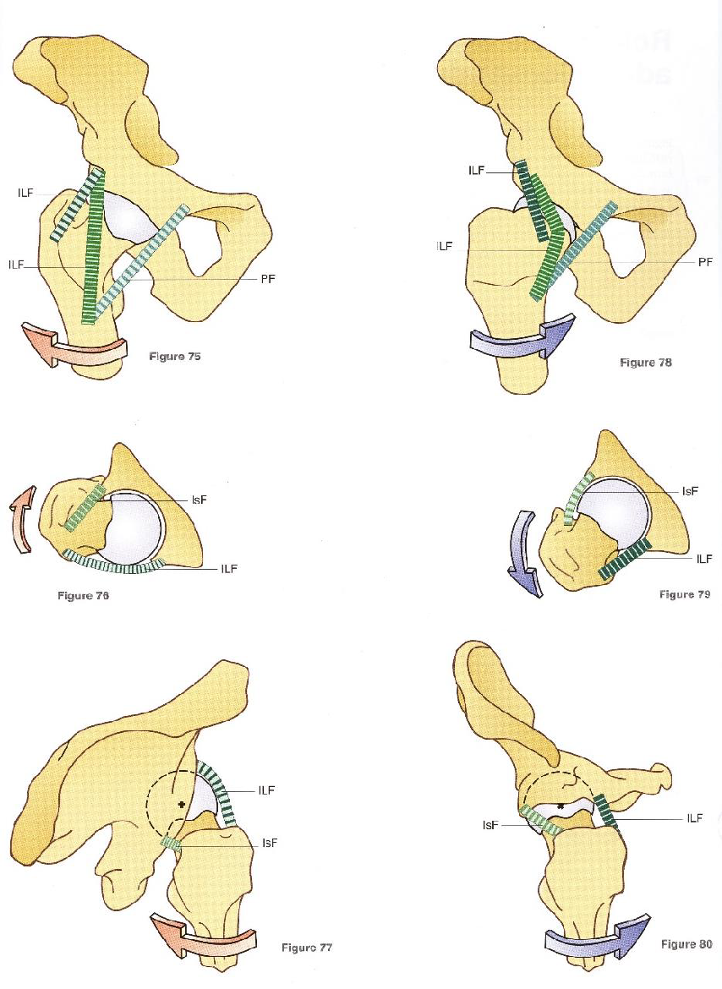
Rotace - vnitřní x zevní
ZR KYK
- napětí anteriorních ligament
- především horizontální části – iliofemorale pars superior a pubofemorale
- lig. ischiofemorale relaxuje
VR KYK
- relaxace anteriorních ligg.
- napětí lig. ischiofemorale
Jones, S. F. (1990). The Physiology of the Joints| The Physiology of the Joints, IA Kapandji (Ed.),(vol 2, Lower Limb), Churchill Livingstone, Edinburgh, 5th edn (1987), p. 242, Illus.£ 10.95, ISBN: 0443036187.

Slide 21
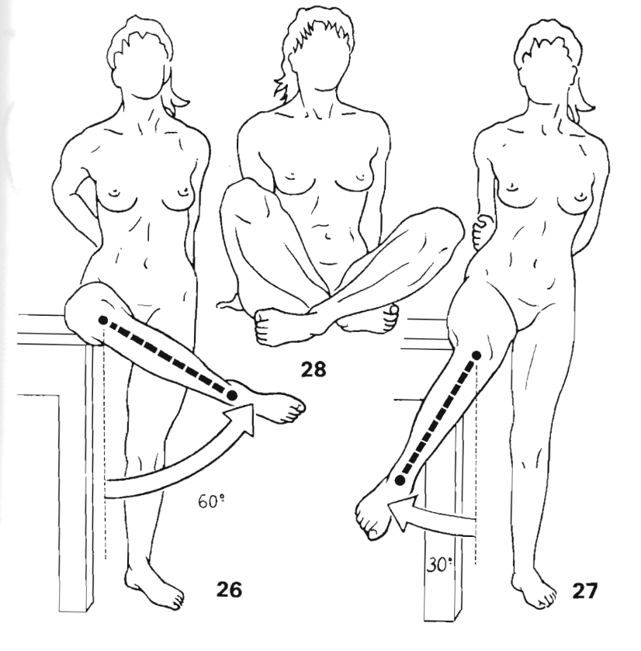
Rotace - vnitřní x zevní
Jones, S. F. (1990). The Physiology of the Joints| The Physiology of the Joints, IA Kapandji (Ed.),(vol 2, Lower Limb), Churchill Livingstone, Edinburgh, 5th edn (1987), p. 242, Illus.£ 10.95, ISBN: 0443036187.
Notes:
Sed - zvýšení RP do ZR, z důvodu uvolnění ligament - iliofemorale a pubofemorale (napínají se při ZR a u FLX v KYK všechny ligamenta relaxují)

Slide 22
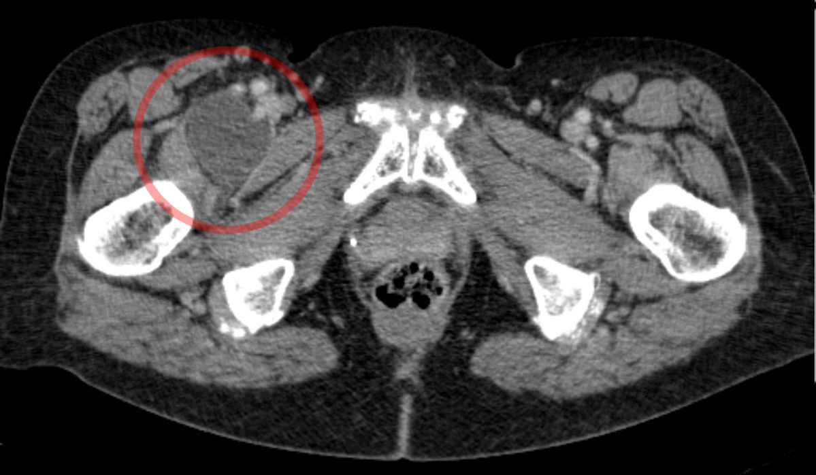
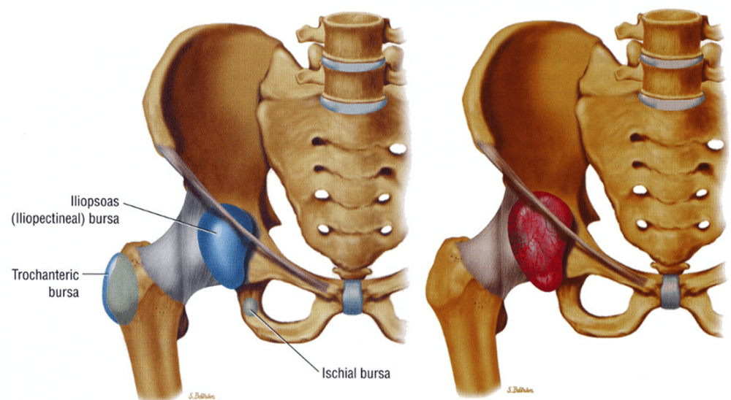
Bursa iliopectinea
mezi m.iliopsoas a os coxae
mezi lig.iliofemorale a pubofemorale
může komunikovat s kloubní dutinou
https://en.wikipedia.org/wiki/Iliopectineal_bursa
https://www.orthopedieherentals.be/nl/specialismen/heup/32/letsels/overbelastingletsels-ontstekingen/51/slijmbeursontsteking/150/

Slide 23
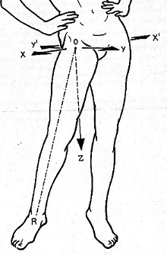
Kineziologie KYK
kulovitý tvar hlavice – velké ROM
hluboká jamka - omezuje ABD a ADD KYK (stabilní stoj, chůze)
Triaxiální kloub
transverzální osa FLX/EXT (v sagitální rovině)
anterioposteriorní ABD/ADD (ve front. rovině)
vertikální ZR/VR (v trans. rovině)
Jones, S. F. (1990). The Physiology of the Joints| The Physiology of the Joints, IA Kapandji (Ed.),(vol 2, Lower Limb), Churchill Livingstone, Edinburgh, 5th edn (1987), p. 242, Illus.£ 10.95, ISBN: 0443036187.

Slide 24
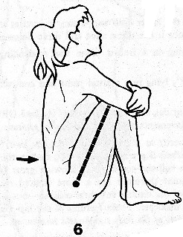
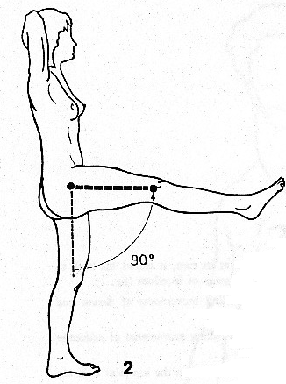
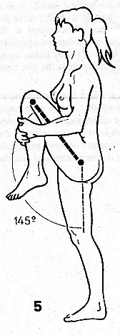
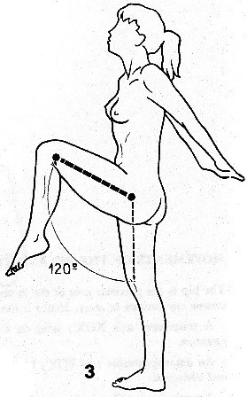
Flexe v KYK
- je spojená s posteriorním klopením pánve a oploštěním bederní lordózy
dle pozice v KOK:
- extenze KOK - 90° (aktivně)
- flexe KOK – větší ROM (napětí hamstringů)
120° (aktivně) 145° (pasivně)
Jones, S. F. (1990). The Physiology of the Joints| The Physiology of the Joints, IA Kapandji (Ed.),(vol 2, Lower Limb), Churchill Livingstone, Edinburgh, 5th edn (1987), p. 242, Illus.£ 10.95, ISBN: 0443036187.

Slide 25
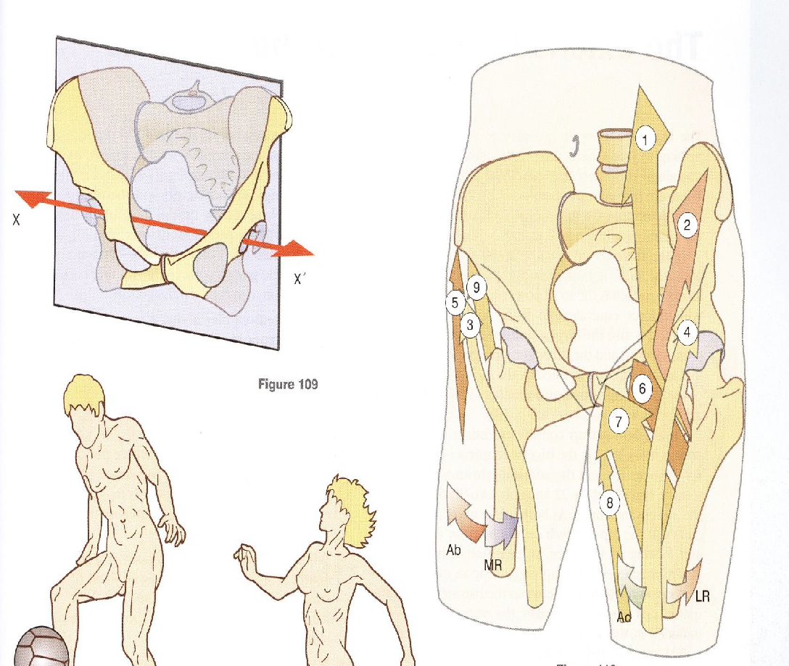

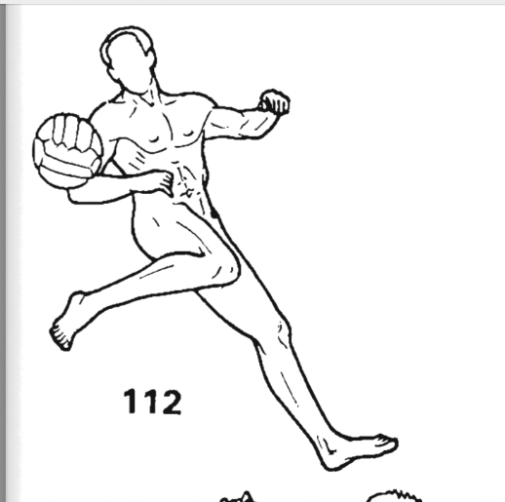
Flexory KYK
1. FL (+ZR A ADD)
m. illiopsoas
- m. psoas major (1)
- m. illiacus (2)
m. adductor longus (7)
m. pectineus (6)
2. FL (+ VR a ABD)
m. tensor fasciae latae (5) - dle FLX v KOK
přední vlákna mm. glutei
- m. gluteus medius et
minimus (9)
m. gracilis - addukce (8)
m. sartorius (3)
m. rectus femoris (4)
Jones, S. F. (1990). The Physiology of the Joints| The Physiology of the Joints, IA Kapandji (Ed.),(vol 2, Lower Limb), Churchill Livingstone, Edinburgh, 5th edn (1987), p. 242, Illus.£ 10.95, ISBN: 0443036187.
Notes:
leží A k F rovině

Slide 26
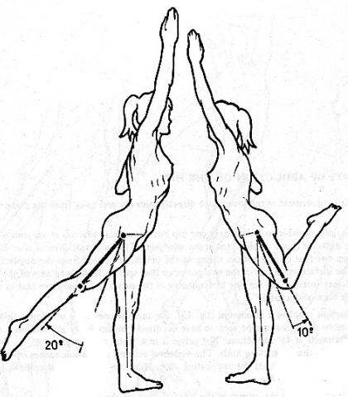
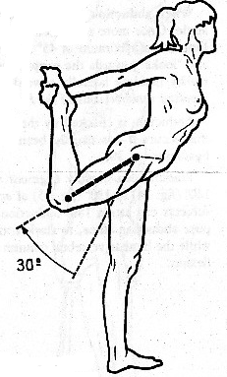
Extenze v KYK
Jones, S. F. (1990). The Physiology of the Joints| The Physiology of the Joints, IA Kapandji (Ed.),(vol 2, Lower Limb), Churchill Livingstone, Edinburgh, 5th edn (1987), p. 242, Illus.£ 10.95, ISBN: 0443036187.
je spojená s anteriorním klopením pánve
a zvýrazněním bederní lordózy
- omezuje ji napětí lig. iliofemorale
dle pozice v KOK:
KOK v extenzi - 20° (aktivně), - KOK ve flexi - 10° (aktivně)
(bez zapojení hamstringů)
20-30°(pasivně)
Jones, S. F. (1990). The Physiology of the Joints| The Physiology of the Joints, IA Kapandji (Ed.),(vol 2, Lower Limb), Churchill Livingstone, Edinburgh, 5th edn (1987), p. 242, Illus.£ 10.95, ISBN: 0443036187.
Notes:
S FLX v KOK se účinnost hamstringů, jakožto EXT KYK snižuje, z důvodu zčásti “minuté” kapacity na pohyb v KOK.

Slide 27
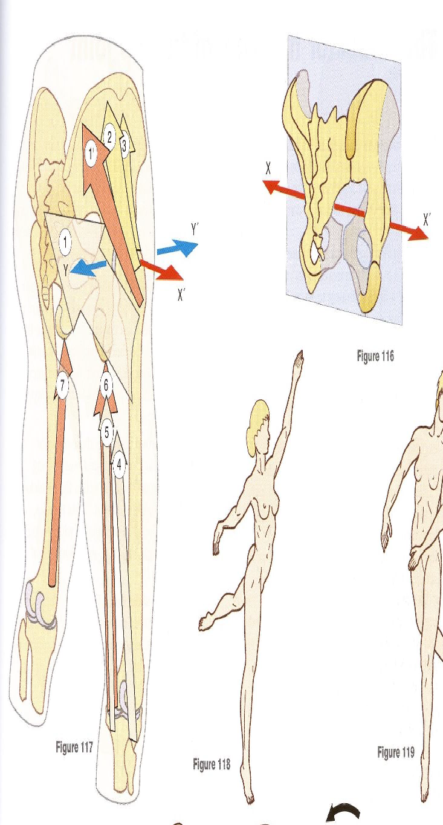
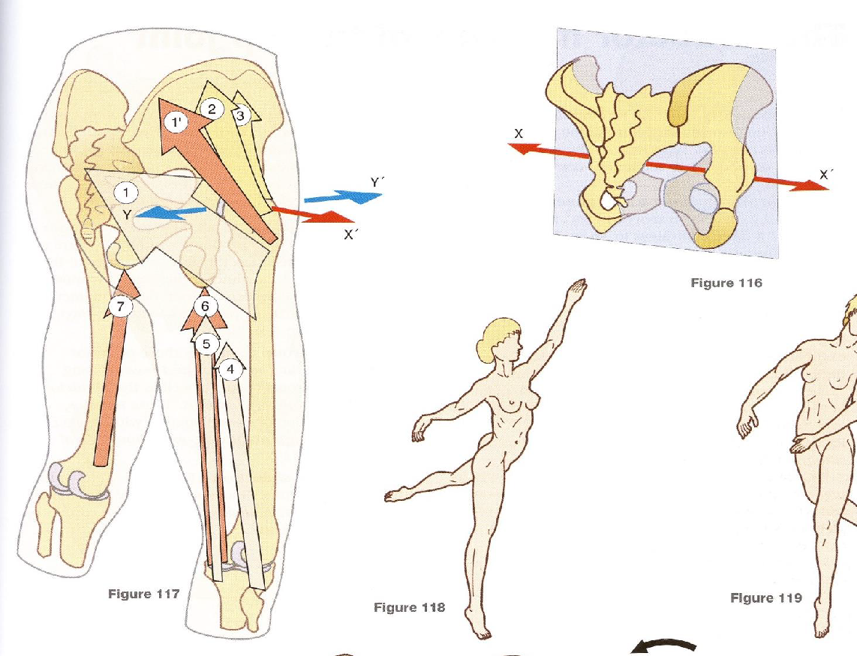
Extenzory KYK
1. jednokloubové:
m. gluteus maximus (1,1´)
zadní porce m. gluteus medius a minimus (2, 3)
m. adductor magnus (7)
2. dvoukloubové:
m. biceps femoris (4)
m. semitendinosus (5)
m. semimembranosus (6)
Jones, S. F. (1990). The Physiology of the Joints| The Physiology of the Joints, IA Kapandji (Ed.),(vol 2, Lower Limb), Churchill Livingstone, Edinburgh, 5th edn (1987), p. 242, Illus.£ 10.95, ISBN: 0443036187.
Notes:
leží P k F rovině
m. biceps femoris: n. ischiadicus / při vysokém štěpení: n. tibialis (caput longum), n. fibularis commmunis (caput breve)
m. semitendinosus
Začátek: tuber ischiadicum.
Úpon: condylus medialis tibiae (pes anserinus).
Inervace: n. ischiadicus (vysoké štěpení: n. tibialis).
m. semimembranosus
Začátek: tuber ischiadicum.
Úpon: condylus medialis tibiae, fascia m. popliteus, ligamentum popliteum obliquum

Slide 28

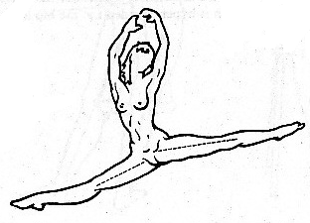
Sportovci (gymnasté)
přeskoky stranou bez opory o podložku, provaz atd.
větší flexibilita iliofemorálních ligament
= kompenzace velké EXT zadní DK znatelnou anteverzí pánve
Jones, S. F. (1990). The Physiology of the Joints| The Physiology of the Joints, IA Kapandji (Ed.),(vol 2, Lower Limb), Churchill Livingstone, Edinburgh, 5th edn (1987), p. 242, Illus.£ 10.95, ISBN: 0443036187.

Slide 29
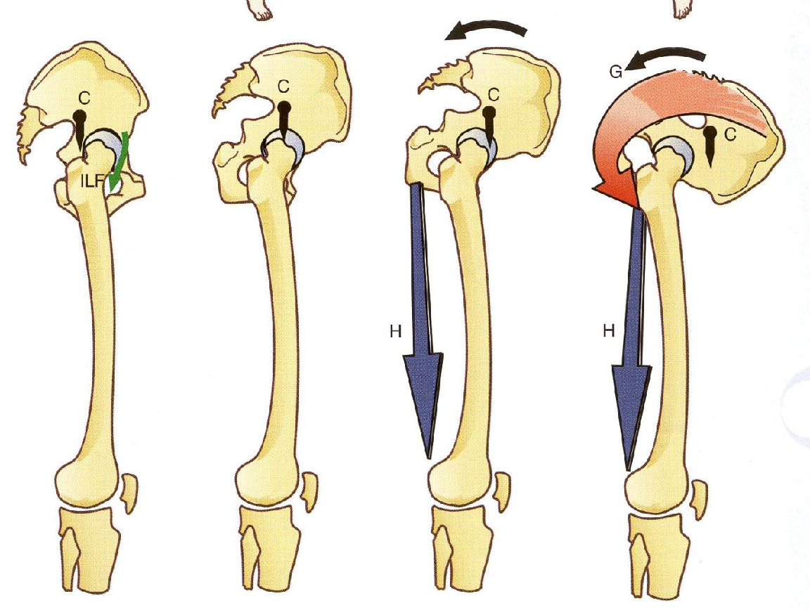
A-P stabilita pánve
Retroverze pánve ve stoji limitována iliofem. lig.
Rovnováha – nestabilní
Anteverze pánve ve stoji limitována a odraz při chůzi realizován hamstringy
Odraz při chůzi do kopce, běhu a skocích realizován hamstringy a m. glut. max.
Jones, S. F. (1990). The Physiology of the Joints| The Physiology of the Joints, IA Kapandji (Ed.),(vol 2, Lower Limb), Churchill Livingstone, Edinburgh, 5th edn (1987), p. 242, Illus.£ 10.95, ISBN: 0443036187.

Slide 30
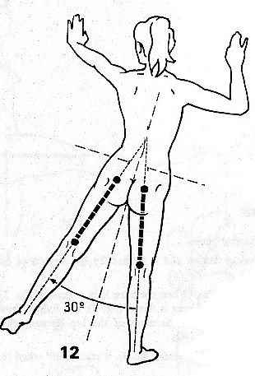
Abdukce KYK
ABD v 1 kloubu automaticky následuje tentýž stupeň ABD v 2 kloubu
Zřejmé při ABD nad 30°
- naklopení pánve
(linii spojující SIPS protínají
dlouhé osy obou DKK → každá
DK musí být v 15° ABD)
Jones, S. F. (1990). The Physiology of the Joints| The Physiology of the Joints, IA Kapandji (Ed.),(vol 2, Lower Limb), Churchill Livingstone, Edinburgh, 5th edn (1987), p. 242, Illus.£ 10.95, ISBN: 0443036187.

Slide 31
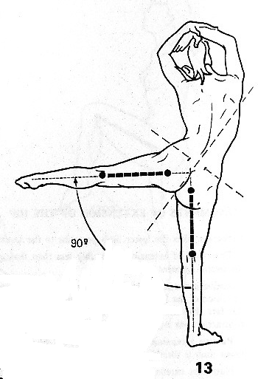
Abdukce KYK
je omezena tenzí adduktorů KYK, iliofemorálními a pubofemorálními ligamenty
poté nárazem krčku femuru na okraj acetabula
max. ABD (úhel mezi DKK)= 90°
- každá DK = 45° ABD
pánev s horizontálou 45° (směřuje ke stojné DK)
páteř se ohýbá ke stojné DK
Jones, S. F. (1990). The Physiology of the Joints| The Physiology of the Joints, IA Kapandji (Ed.),(vol 2, Lower Limb), Churchill Livingstone, Edinburgh, 5th edn (1987), p. 242, Illus.£ 10.95, ISBN: 0443036187.

Slide 32
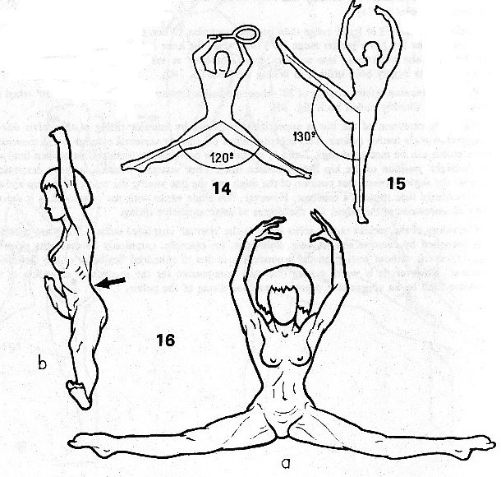
Sportovci
aktivní ABD: 120° až 130°
pasivní ABD: 180°
ochabnutí iliofem. ligament
anteverze pánve
zvýraznění bederní lordózy
→ postavení KYK: ABD + FLX
Jones, S. F. (1990). The Physiology of the Joints| The Physiology of the Joints, IA Kapandji (Ed.),(vol 2, Lower Limb), Churchill Livingstone, Edinburgh, 5th edn (1987), p. 242, Illus.£ 10.95, ISBN: 0443036187.

Slide 33
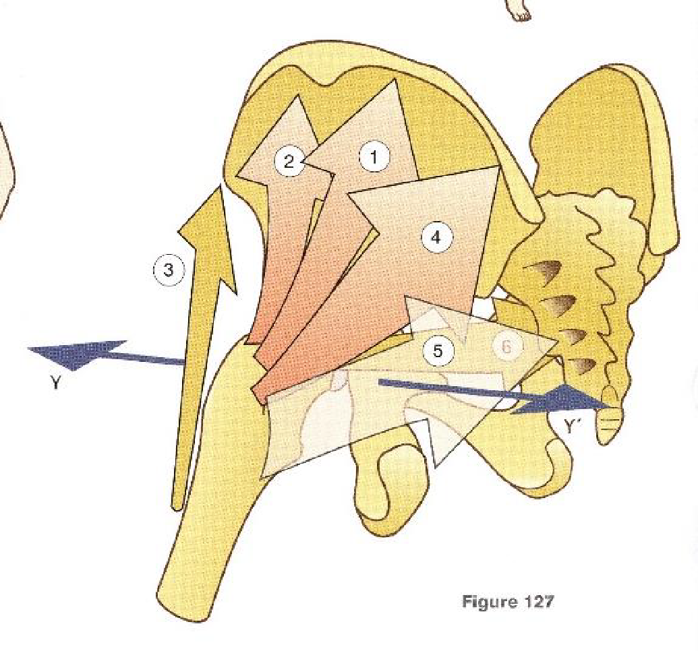
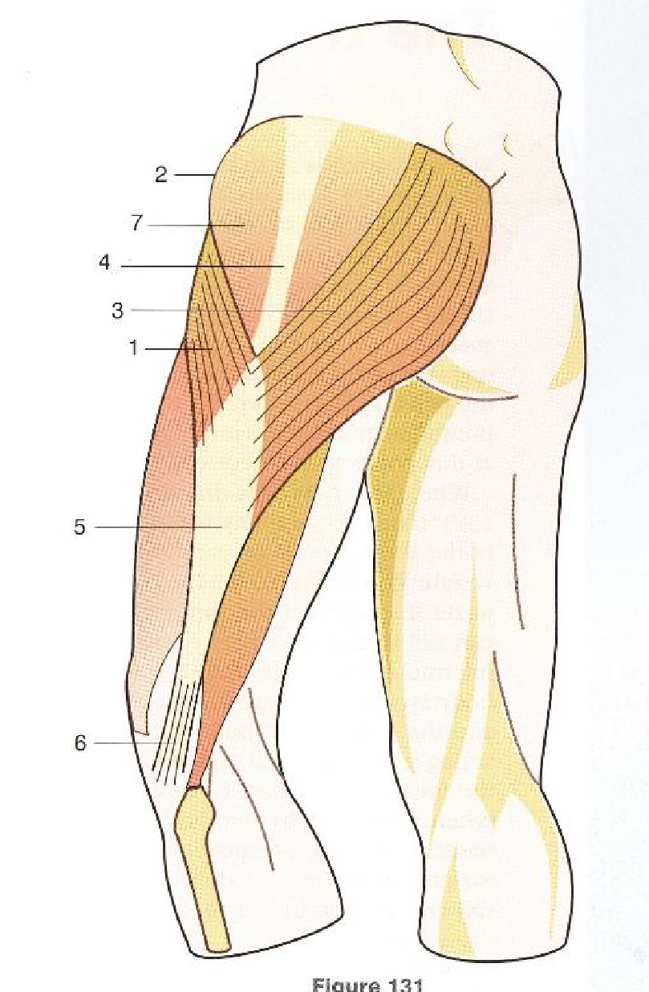
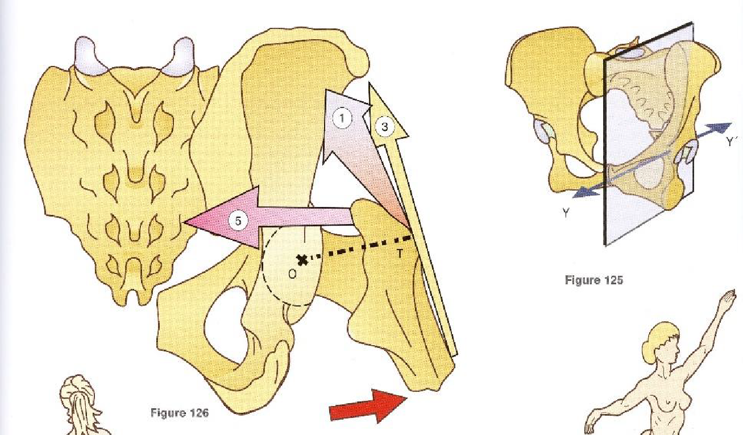
Abduktory KYK - “m. deltoideus coxae”
m. gluteus medius (1)
m. tensor fasciae latae (3)
m. gluteus maximus - horní vlákna (4)
(Véle, 1997)
m. piriformis (5),
m. gluteus minimus (2)
1. ABD+FL+VR: pars anterior 1-2, 3 (4)
2. ABD+EXT+ZR: pars posterior 1-2, 4
Iniciální ABD: 1+4
Následná ABD: 1 (max. efektivita při
35°)
Jones, S. F. (1990). The Physiology of the Joints| The Physiology of the Joints, IA Kapandji (Ed.),(vol 2, Lower Limb), Churchill Livingstone, Edinburgh, 5th edn (1987), p. 242, Illus.£ 10.95, ISBN: 0443036187.
Notes:
leží L k S rovině, plochu mezi m. TFL a horními vlákny m. GMAX, ktoré se upínají do fascie lata - hluboká fascie, rovnováha vektorů - výsledně čistá abdukce

Slide 34

Addukce KYK
čistou ADD lze provést pouze z ABD
Max. ADD KYK - 30°
Značně nestabilní pozice:
ADD, FLX, ZR
= sed se překříženýma nohama
Jones, S. F. (1990). The Physiology of the Joints| The Physiology of the Joints, IA Kapandji (Ed.),(vol 2, Lower Limb), Churchill Livingstone, Edinburgh, 5th edn (1987), p. 242, Illus.£ 10.95, ISBN: 0443036187.

Slide 35


Adduktory KYK
m. adductor magnus (1)
m. adductor longus (13)
m. adductor brevis (14)
m. gracilis (4)
m. semimembranosus (5)
m. semitendinosus (6)
m. biceps femoris (7)
m. gluteus maximus (8)
m. quadratus femoris (9)
m. pectineus (10)
m. obturatorius internus (11)
m. obturatorius externus (12)
Jones, S. F. (1990). The Physiology of the Joints| The Physiology of the Joints, IA Kapandji (Ed.),(vol 2, Lower Limb), Churchill Livingstone, Edinburgh, 5th edn (1987), p. 242, Illus.£ 10.95, ISBN: 0443036187.
Notes:
leží M k S rovině, důležité při lyžování a jízdě na koni

Slide 36

Rotace KYK
ROM rotace dle úhlu anteverze krčku femuru
(děti - větší úhel anteverze – větší VR femuru)
+ při současné flexi KYK je ROM větší (relaxace ilio - a pubofemorálních ligg.)
VR-30° ZR- 60°
Jones, S. F. (1990). The Physiology of the Joints| The Physiology of the Joints, IA Kapandji (Ed.),(vol 2, Lower Limb), Churchill Livingstone, Edinburgh, 5th edn (1987), p. 242, Illus.£ 10.95, ISBN: 0443036187.
Notes:
coxa antetorta vede k omezení zevní rotace, coxa retroverta k omezení vnitřní rotace.

Slide 37


Zevní rotátory KYK
Pelvitrochanterické svaly:
m. piriformis (1)
m. obturatorius internus (2)
mm. Gemelli
m. obturatorius externus (3)
m. quadratus femoris (4)
Některé adduktory:
m. pectineus (6)
m. gluteus maximus: povrchová (7),
hluboká (7‘) vlákna
zadní vlákna m. gluteus min a med. (8)
+ (Pospíšil)
M. add. Longus, magnus (hamstr. část), brevis
M. tensor fasciae latae
M. biceps femoris
https://www.wikiskripta.eu/w/Musculus_obturatorius_externus
Jones, S. F. (1990). The Physiology of the Joints| The Physiology of the Joints, IA Kapandji (Ed.),(vol 2, Lower Limb), Churchill Livingstone, Edinburgh, 5th edn (1987), p. 242, Illus.£ 10.95, ISBN: 0443036187.
Notes:
orientace P k vertikální ose kyčle, m. obturatorius externus úpon do fossy trochantericy zepředu KYK - spíše FLX KYK

Slide 38


Vnitřní rotátory KYK Inverze funkce
Nad 40° VR:
m. obturatorius externus
m. pectineus
m. TFL
m gluteus medius et minimus – ZR KYK
Do 40° VR:
m. tensor fasciae latae (1)
m. gluteus minimus (2)
m. gluteus medius (3)
m. obturatorius externus + m. pectineus – ZR KYK
Jones, S. F. (1990). The Physiology of the Joints| The Physiology of the Joints, IA Kapandji (Ed.),(vol 2, Lower Limb), Churchill Livingstone, Edinburgh, 5th edn (1987), p. 242, Illus.£ 10.95, ISBN: 0443036187.
Notes:
m. OE a pectineus se nad 40 st. dostanou více A k vertikální ose kyčle, GMED a MIN. více P k vertikální ose kyčle

Slide 39


Transverzální stabilita pánve ve stoji
Stoj na jedné DK
jen homolaterální abduktory
(m. TFL, m. gluteus medius)
Stoj na obou DKK
vyvážený tah adduktorů a abduktorů
převaha ABD jedné DK a ADD druhé DK → laterální shift pánve na stranu s převahou ADD
Jones, S. F. (1990). The Physiology of the Joints| The Physiology of the Joints, IA Kapandji (Ed.),(vol 2, Lower Limb), Churchill Livingstone, Edinburgh, 5th edn (1987), p. 242, Illus.£ 10.95, ISBN: 0443036187.
Jones, S. F. (1990). The Physiology of the Joints| The Physiology of the Joints, IA Kapandji (Ed.),(vol 2, Lower Limb), Churchill Livingstone, Edinburgh, 5th edn (1987), p. 242, Illus.£ 10.95, ISBN: 0443036187.

Slide 40

Transverzální stabilita pánve - chůze
M. gl. medius na oporné DK zabraňuje poklesu pánve na straně švihové DK a uvolňuje švihovou končetinu k posunu vpřed
Adduktory švihové končetiny – udržují rovný směr chůze
TRENDELENBURGŮV PŘÍZNAK - stoj 30s na 1DK:
- při insuficienci m.gluteus medius → lat. shift na opačnou stranu
DUCHENNŮV PŘÍZNAK:
při m.gluteus medius a m.gluteus minimus →
úklon těla ke stejné straně (nebo nevědomé odlehčení kyčle)
Jones, S. F. (1990). The Physiology of the Joints| The Physiology of the Joints, IA Kapandji (Ed.),(vol 2, Lower Limb), Churchill Livingstone, Edinburgh, 5th edn (1987), p. 242, Illus.£ 10.95, ISBN: 0443036187.

Slide 41

Tilt pánve ve vztahu k:
Diaphragma pelvis – thoracis – oris
Globální pohybové vzory (DNS)

Slide 42
KYK při zátěži
vyšší statická zátěž KYK při:
Zvýšené bederní lordóze
Nadváze
práci s těžkými břemeny
- Bolesti připomínají ischias – zhoršují se při delším stání, nošení těžkých břemen,…
Vede často k pseudoradikulární bolesti, hypertonu m. adductor longus, hypotonu m. gracilis, omezení VR KYK (dle Cyriaxe), zkracování kroku, … => => rozvoji koxartrózy
(Véle, 1997)

Slide 43

Dif. Dg. - Psychosomatika
Bolest kyčle
Neschopnost se rozhodnout, rozhoupat, udělat první krok
Bojovníci v józe
Koleno předbíhá špičku = žije v budoucnosti
Špička před kolenem = žije v minulosti
Koleno a těžiště nad vrcholem klenby= žije v přítomném okamžiku.
(Pospíšil, 2017)
https://www.jogadnes.cz/joga/virabhadrasana-bojovnik-1-2-3-4796/

Slide 44
Inverze funkce svalů KYK
Svaly u kloubů se 3 stupni volnosti, nemají při každé pozici kloub stejnou funkci, jejich sekundární funkce mohou být změněné, nebo úplně obrácené
Inverze flexorové komponenty adduktorů:
vzpřímená pozice - ADD jako FLX (výjimka post. č. m.ADDMAG až do - 20st.)
FLX jen do doby, když femur “stojí” pod místem začátku adduktorů
m. add.longus +50 ještě FLX, +70 inverze EXT, m. add.brevis +50 ještě FLX, nad inverze EXT
m. gracilis +40 FLX
m. quadratus femoris u FLX v KYK - extensor KYK, u EXT v KYK - flexor KYK

Slide 45


Inverze svalů KYK
efektivita svalů závisí na pozice KYK
při FLX v KYK jsou EXT KYK v prodloužení (napínají se)
u 120st. FLX v KYK některá vlákna m. GMAX ve 100% prodloužení, vl. hamstringů v 50% prodloužení (pozice sprinterů - max. FLX v KYK následována EXT v KOK, generace dostatečné síly pro efektivní odraz)
Jones, S. F. (1990). The Physiology of the Joints| The Physiology of the Joints, IA Kapandji (Ed.),(vol 2, Lower Limb), Churchill Livingstone, Edinburgh, 5th edn (1987), p. 242, Illus.£ 10.95, ISBN: 0443036187.

Slide 46


Inverze svalů KYK
m. piriformis u vzpřímené pozice ZR, ABD, FLX
u flexe nad 60 st. inverze funkce k VR, ABD, EXT
u velké FLX abduktor m. obturatorius internus a všechny vlákna m. GMAX (do té doby spodní masa m. GMAX addukce)
u flexe nad 90 st. je m. GMIN a m. TFL ADD, FLX a VR
Jones, S. F. (1990). The Physiology of the Joints| The Physiology of the Joints, IA Kapandji (Ed.),(vol 2, Lower Limb), Churchill Livingstone, Edinburgh, 5th edn (1987), p. 242, Illus.£ 10.95, ISBN: 0443036187.

Slide 47

Inverze svalů KYK

Slide 48
m. Adductor magnus - dvojitý sval
největší a nejsilnější z adduktorového komplexu
funkčně se dělí na pubofemorální a ischokondylární část
duální role stabilizátoru pánve a adduktoru KYK
obdoba jako u m. deltoideus (jedna jeho část flektuje KYK, další extenduje KYK, společně obě části KYK addukují)
adduktorová část (začíná na ramus inferior ossis pubis a ramus ossis ischii), hamstringová část začíná na tuber ischiadicum
add část se upíná na posteriórní plochu proxim. femuru, střed linie aspery a med. supracondylární linii (inervace n.obturatorius L2-L4)
hamst část se upíná na tuberc. add (inervace n. ischiadicus (L4-S1)

Slide 49

m. Adductor magnus - dvojitý sval
přední vlákna (add) napomáhají FLX a VR v KYK
zadní vlákna (hamst) napomáhají EXT a ZR v KYK
AddMAG je významný EXT KYK, efektivnější hlavně z pozice FLX v KYK, i v porovnání s hlavními EXT KYK (hamstringy, m.GMax)
peak kontrakce z pozice max. FLX, “deep squat”
https://www.physio-pedia.com/Adductor_Magnus

Slide 50

Svaly KYK - Dif. Dg.
M. Iliopsoas
p.f. na pánvi a páteři:
nejsilnější flexor KYK, výraznější aktivita až od 30° FLX, nejvíc 90° - 120° (v tomto rozsahu se už žádný jiný flexor nezapojuje)
ADD v KYK (Kapandji, Čihák, Borovanský; Janda přisuzuje ADD pouze m.psoas major) x ABD dle Kendalla a Travell je ABD možná jen při optimální výchozí pozici – protažení m.iliopsoas
p.f na femuru
bilaterální aktivace:
m.psoas – ve stoji prohlubuje L lordózu
m.iliacus – anteverze pánve (promontorium se stáčí dopředu dolů)
unilaterální aktivace:
laterální FLX trupu (bederního úseku) homolat. + rotace trupu kontralat.
http://coretraining.cz/2020/08/komplexni-rozbor-iliopsoasu-myty-a-fakta/

Slide 51
Svaly KYK - Dif. Dg.
M. Iliopsoas - funkce
Chůze:
m.iliopsoas – aktivní především při švihové fázi (FLX v KYK), zvýrazněno při běhu (start, sprint)
m.iliacus – aktivní během celého cyklu, nejvíce při švihové fázi a uprostřed stojné fáze
m.psoas – aktivita začíná krátce před odlepením špičky od podložky a trvá první polovinu švihové fáze (akceleruje pohyb DK), zároveň během celé švihové fáze napomáhá stabilizovat pánev na straně švihové nohy
Stabilizační
během stoje a sedu neustále mírně aktivní
Proprioceptivní
zvláště m.psoas hraje významnou proprioceptivní roli – přechází přes intervertebrální klouby Lp, přes SI skloubení a přes KYK; podává informace o vzájemném postavení v těchto kloubech

Slide 52

Svaly KYK - Dif. Dg.
M. Iliopsoas - přenesená bolest
M.psoas major - homolat. podél Lp, rozšiřuje se na SI, až na sakrum a kraniální mediální část homolaterální hýždě
M.iliacus - šíří se ventrálně do třísla a na proximální anteromediální část stehna

Slide 53
Svaly KYK - Dif. Dg.
M. Iliopsoas - symptomy
jednostranný TrP - bolest homolaterálně podél Lp
oboustranný TrP - bolest se šíří horizontálně po celé šířce Lp + často bolest na přední str. stehna
bolesti se zhoršují při vzpřímeném stoji, potíže při vstávání z hlubokého sedu, v těžších případech -> chůzi v kleku po čtyřech
hypertonický sval utlačuje tlusté střevo (při zácpě tlak na TrP – bolest)
úlevová poloha LNZ s podloženými DKK s trojflexí nebo na boku
ztráta plné EXT v KYK, celkově vadné držení těla (anteverze pánve, zvýšená L lordóza, sníženou výšku stoje kompenzuje zakláněním hlavy a šíje)
ve stoji přenáší váhu na nepostiženou DK, postiženou drží v semiFL, trup nakloněný nad postiženou stranu
psoatická chůze – zkracuje dobu opory na postižené DK na minimum, kulhání
psoatický paradox – při vstávání do sedu se nejprve zvětší L lordóza, pak teprve následuje FLX trupu

Slide 54
Svaly KYK - Dif. Dg.
M. Iliopsoas - symptomy
syndrom psoas minor – bolestivost v pravém dolním kvadrantu břicha, simulující apendicitidu (způsobeno tahem jeho šlachy)
- často u mladých dívek při rychlému růstu pánve (sledováno při podezření na apendicitis, bolest může být stejně často i vlevo, nemusí striktně souviset s rychlým růstem)
symptomatika funkčních poruch dvanáctníku, apendixu, žlučníku, ledvin, močovodu, slinivky – bolest i vegetativní reakce: nechutenství, pocit poruchy trávení (při spazmu m.psoas)
- při uskřinutí močovodu svalem → stagnace moči → infekce → snadné rozšíření na ledvinu)
dysfunkce v Th/L přechodu při TrP v m.psoas omezená R trupu obvykle kontralaterálně od postižené strany, bolest v kříži i mezi lopatkami, pseudoviscerální bolesti
dysfunkce LS a SI spojeno s TrP v m. iliacus – bolest v segm S₁ – podoba rad.sy S₁

Slide 55
Svaly KYK - Dif. Dg.
M. Iliopsoas - Aktivace a udržování TrPs
změnou postury (způsobenou TrPs v m.iliopsoas) dochází k přetížení zádových a krčních svalů
TrPs v: hamstringy, gluteální svaly, Thp paravertebrální svaly, extenzory Cp
zřídka single muscle sy m. iliopsoas a m. quadratus lumborum jsou funkčně spojeny při stabilizaci Lp (+ společný úpon na crista iliaca), TrPs v obou svalech (terapie bilaterálně)
při reflexních změnách v m.iliopsoas - často TrPs v synergistech: rectus abdominis, quadratus lumborum, rectus femoris, tensor fasciae latae, pectineus, L paravertebrální svaly, kontralaterální iliopsoas (možné i opačné ovlivnění - např. TrP v m.rectus femoris vede ke vzniku TrP v iliopsoatu)
ovlivnění i antagonistů: hamstringy, gluteus maximus

Slide 56
Svaly KYK - Dif. Dg.
M. iliopsoas
chronické onemocnění ledvin (TrP v m.psoas – i jiných svalech)
hematom v m.psoas major (při antikoagulační léčbě, u mladých pac. při malých zraněních) lokální bolest, otok, potíže při chůzi, možnost útlaku n.femoralis
hnisavá myositis iliopsoatu: lokální hypertonie, kulhání, známky zánětu
bursitida – málo častá (často u RA) bolest v třísle, na lat.str. kyčle, šiří se ke koleni
bolestivý sy šlachy m.iliopsoas - u pacientů s posteriorně posunutým trochanter minor přejíždí šlacha iliopsoatu přes eminentia iliopectinea
spazmus m.iliacus - gynekologické afekce doprovázené bolestí v kříži – často zaměňováno s bolestí způsobenou funkční poruchou Lp a pánve
TrPs v jiných svalech – bolest v Lp: qudratus lumborum (bolest se šíří horizontálně, zhoršená při kašlání a hlubokém dýchání – u iliopsoatu to není); kaudální část rectus abdominis, longisssimus thoracis, gluteus max., med.
bolest v třísle nebo na přední straně stehna: tensor fasciae latae, pectineus, vastus intermedius, adductor longus et brevis, dist.část add magnus. Pouze pectineus a tensor mohou zároveň i omezit EXT v KYK

Slide 57


M. Iliopsoas - “protahovat či posílit”?
Dynamické protahování,uvolnění iliopsoatu dobrá strategie pro zlepšení jeho následné aktivace
Vliv efektu posilování v plném RP naproti efektu strečinku
Studie (Rasch et al 2009) u pacientek s osteoporózou KYKK - slabost iliopsoatu a dalších pelvitrochanterických svalů.
Posilování iliopsoatu napomohlo snížení LBP, snížení zvýšené Lp lordózy a zvýšení aktivace m. Transverzu abdominis (Malai et al. 2015).
Rovnováha - svalové napětí vs. odolnost
https://msksportsinjuryclinic.co.uk/blog/psoas-the-most-vital-muscle-in-our-body/
https://docplayer.cz/106137061-Dynamicka-neuromuskularni-stabilizace.html
Notes:
Persisting muscle atrophy two years after replacement of the hip A Rasch 1, A H Byström, N Dalén, N Martinez-Carranza, H E Berg 2009
Immediate Effect of Hold-Relax Stretching of Iliopsoas Muscle on Transversus Abdominis Muscle Activation in Chronic Non-Specific Low Back Pain with Lumbar Hyperlordosis Suthichan Malai, Sopa Pichaiyongwongdee, Prasert Sakulsriprasert 2015

Slide 58

Svaly KYK - Dif. Dg.
http://coretraining.cz/2016/10/piriformis-jak-hodny-sval-muze-udelat-mnoho-zleho-pro-vas-pohyb-a-zada/
M. piriformis - funkce
stupeň FX v KYK výrazně ovlivňuje funkci m. piriformis
neutrální postavení kyčelního kloubu: ZR, FL, ABD
maximální flexe v kyčelním kloubu: VR, EX, ABD
při 90° v KYK dělá ABD stehna, ale jen proti odporu
ve stoji kontroluje a brání prudké VR stehna
účastní se stabilizace kyčelního kloubu (pomáhá udržet caput femoris v acetabulu)
kontroluje pohyb pánve svou excentrickou kontrakcí, při stoji napomáhá sklápění pánve
inverze funkce při 60° FL - provádí pouze ABD (spolu s m.Obt. int. a Gmax.)
zevní rotátory v neutrální pozici probíhají tak, že kříží vertikální osu kyčelního kloubu vzadu, nepatrně nad středem kloubu a při flexi se dostávají pod střed kloubu

Slide 59


Svaly KYK - Dif. Dg.
M. piriformis - TrPs
nejčastější lokalizace TrPs je na tzv. piriformis linii - spojnice trochanteru major a foramen ischiadicum, laterálně od okraje sakra → inferiorně od spina iliaca inferior posterior, pod SI
zóna přenesené bolesti pro oba TrPs je shodná
primárně se bolest šíří do oblasti SI, hýždí a posteriorně za kyčelní kloub, sekundárně se může šířit do 2/3 zadní strany stehna

Slide 60

Svaly KYK - Dif. Dg.
Syndrom m. piriformis
má 3 komponenty:
myofasciální bolest vyzařující z TrPs
útlak nervově – vaskulárno svazku
  - n. gluteus superior et inferior =>atrofie gluteů
  - n. cutaneus femoris posterior =>bolest hýždě
  - n. ischiadicus =>parestezie po zadní straně stehna, lýtka a nohy
  - n. pudendus =>perineální bolest, sexuální dysfunkce
- podle Travellové je relativní útlak struktur do jisté míry fyziologický, protože každý sval se při zkrácení nebo kontrakci „ztlušťuje“
dysfunkce SI kloubu => zvýšené napětí ve svalu způsobené TrpPs může podporovat SI posun a naopak dysfunkce způsobená posunem kloubu podporuje výskyt TrPs v MP
https://www.msdmanuals.com/professional/injuries-poisoning/sports-injury/piriformis-syndrome

Slide 61
Svaly KYK - Dif. Dg.
Piriformis syndrom – bolest a slabost při odporované ABD v 90° FL v kyčli, citlivost při zevní či intrapelvické palpaci (může být důsledkem postlaminectomického syndromu nebo coccygodynie)
u myofasciálního syndromu m. piriformis je častý SI posun
myofasciální syndrom MP se vyskytuje jen zřídka izolovaně, častěji však s dalšími dysfunkcemi v rámci řetězení např. extenční řetězec na DK (Lewitt)
Kipervas et al. zjistili častý spasmus m. piriformis u pacientů s osteochondrózou v Lp a LBP (Travell a Simons)

Slide 62
Svaly KYK - Dif. Dg.
Syndrom m. piriformis - symptomy
bolest a parestézie ve spodní části zad, v třísle, perineu, hýždích, kyčli, zadní části stehna a nohy, chodidle a během defekace v rektu
někdy otok bolestivé DK, sexuální poruchy, dyspareunii u žen a impotenci u mužů (útlak nervů)
Symptomy se zhoršují při:
dlouhodobá VR, ADD a FL v KYK (sezení nohu přes nohu)
dlouhodobá chůze a stání
aktivitě svalu

Slide 63
Svaly KYK - Dif. Dg.
Syndrom m. piriformis - vyšetření
anamnéza
pád na hýždě
bolest při brzdění pohybu: fotbal, tenis, volejbal
bolestivá menstruace, defekace, …
ve stoji
útlak n. ischiadicus – stoj na špičkách X patách, při rozsáhlejším útlaku může pacient kulhat až vléci nohu na postižené straně
Trendelenburgova zk. – při SMP často oslabeny ABD KYK
• vsedě
problém překřížit postiženou DK přes koleno druhé končetiny

Slide 64


Svaly KYK - Dif. Dg.
Syndrom m. piriformis - vyšetření
vleže na zádech
zk. dle Retzlaffa (stálá ZR ≥ 45° KYK při natažených DKK)
– X rozdíl délka DKK, pánev asym.!
„piriformis sign“: reprodukce bolesti při odporované ZR
Freibergův test: omezená a bolestivá pasivní VR v KYK
Bonnetovo znamení: kombinace pasivní ADD a VR (v 60° FL eliminace napětí zadních vláken gluteus medius a minimus)
délka DKK – často rozdílná při TrP v MP
vleže na nepostiženém boku
Saudekův manévr: viz. Freiberg, ale v pasivní 90° FL KYK (větší vyřazení ostatních ZR)
Robinson sign: postiženou DK vyšetřující uloží do ADD, VR a FL v kyčelním kloubu = fair pozice, vyvolání bolesti
vleže na břiše
90° FL v kolenních kloubech, pacienta vyzveme, aby roznožil bérce (VR v kyčelních kloubech)

Slide 65

Svaly KYK - Dif. Dg.
M. piriformis - aktivace a udržování TrPs
repetitive motion injury
přímé trauma s nárazem na hýžďové svaly
nezvyklé přetížení: brzdění prudké VR, při pokládání břemene mezi DKK, široký stoj s koleny maximálně oddálenými, …
uvedení svalu s latentním TrP do zkrácené pozice na delší dobu (gynekologické či urogenitální vyšetření)
přetěžování ve FL a ABD (řízení auta)
imobilizace postižené končetiny
nestejná délka DKK
hyperpronace nohy
arthritis kyčelního kloubu
chronické infekce (pánevní oblast, infekční sacroiliitis)
sezení na pokrčené noze v ABD a ZR
https://mobivenal.sk/zvyknete-sediet-s-prekrizenymi-nohami-nerobte-to-lebo/

Slide 66

Svaly KYK - Dif. Dg.
Syndrom m. piriformis - Dif. Dg.
postlaminectomický syndrom, coccygodynie
hernie intervertebrálního disku, léze pohybového segmentu L₄/L₅
symptomy facetového syndromu
spinální stenóza
ankylozující spondilitida
myofasciální syndrom MP se vyskytuje jen zřídka izolovaně, častěji však s dalšími dysfunkcemi v rámci řetězení např. extenční řetězec na DK
Notes:
A laminectomy is a surgery that reduces pressure on the nerves in the spinal cord by removing a part of a vertebra. Post laminectomy syndrome is a condition in which the patient continues to feel pain after undergoing a correctional laminectomy or another form of back surgery.The causes of persistent pain may not be easily known—it may be that the surgery was unsuccessful in decompressing the nerve, the cause of the original back pain was not addressed, there was previously unforeseen nerve damage, the patient has a recurring disc herniation, the spinal fusion failed, or the procedure was unsuccessful for some other reason.

Slide 67

Sy m. piriformis/Hluboký gluteální syndrom?
Prosím o prostudování a zamyšlení: https://www.svetfyzioterapie.sk/hluboky-glutealni-syndrom-hgs
DISKUZE?

Slide 68

Svaly KYK - Dif. Dg.
Terapie zevních rotátorů
PIR, MET, Stretch - obdobně jako u MP
Facilitace: PNF 1. diagonála flekční vzor
VRL: Funkce zevních rotátorů v opěrné fázi dolní končetiny, která rotuje pánev, zevní rotátory nasměrují pánev do transverzální roviny a směrem tahu k femuru drží pánev uprostřed této roviny => vzniká tak centrování acetabula na hlavici femuru
https://www.vojta.com/cs/vojtuv-princip/vojtova-terapie/zakladni-informace

Slide 69

Svaly KYK - Dif. Dg.
M.Gmax
  Hlavní extenzor KYK – extenze femuru proti pánvi (antagonista pro m. iliopsoas)
  Velmi důležitý činitel při udržování vzpřímené postavy
  Zajišťuje vzpřímení trupu ze sedu nebo dřepu
  Bez něj není možná chůze do schodů, po šikmém terénu ani výskok

Slide 70
Svaly KYK - Dif. Dg.
M. GMax
Spolu s ostatními EXT KYK (hamstringy) stabilizuje pánev ve všech rovinách – hlavně ve směru anteroposteriorním (stoj a krok – brání pádu trupu vpřed)
Ve stoji a běžné chůzi udržuje správný sklon pánve – brání nadměrné anteverzi, dělá retroverzi a tím brání pádu trupu dopředu
Tahem za tractus iliotibialis fixuje KOK v EXT
Při chůzi se superiorní a inferiorní vlákna aktivují nejvíce v konečné fázi švihové a na začátku opěrné fáze po dopadu paty (heel strike), střední vlákna se aktivují při odlepení palce od podložky (toe – off)
Při fixované noze kontroluje excentrickou kontrakcí pohyby (posazení, chůze ze schodů, z kopce, předklon trupu)
Při vstávání ze sedu je hlavním EXT KYK
Nese celou váhu trupu při chůzi do schodů v okamžiku stojné fáze, kdy se trup mírně naklání vpřed, zatímco druhá končetina se posouvá vpřed

Slide 71

Svaly KYK - Dif. Dg.
M.Gmax
Udržuje hlavici femuru v jamce spolu s:
  pelvitrochanterické svaly (m. piriformis (1)+ m. obturatorius externus (2))
  mm. glutei (3) – zejména MGmed a MGmin
  x adduktory (4) – v mírné ABD táhnou hlavici do kloubu, v ADD mají tendenci dislokovat
(Kapandji, 1987)

Slide 72
Svaly KYK - Dif. Dg.
M.Gmax
Extenze KYK – zadní vlákna svalu → při tomto pohybu mu pomáhají zadní vlákna m. gluteus medius et minimus a hamstringy
  je silným extenzor, ale pouze z FLX KYK (start běžce)
  nepostradatelný při chůzi do schodů, skocích, běhu a při chůzi po nerovném terénu → při volném stoji a normální chůzi je aktivován minimálně (aktivovány hlavně hamstringy)
Abdukce KYK – horní vlákna (proximoventrální) spolu se zadními vlákny MGmed et MGmin → mohou spolu vykonat kombinovaný pohyb – ABD-EXT-ZR (balet, tanec)
Addukce KYK – dolní vlákna (s úponem na tuberositas glutea)
Extenze s abdukcí – nejsuperiornější vlákna MGmax + nejposteriornější vlákna MGmed a MGmin.
Extenze s addukcí – celý gluteus maximus (spolu s hamstringy a adduktory)
Zevní rotace – všechna vlákna (zadní snopce svalu dle Číháka) včetně jeho povrchových a hlubokých vláken – vlákna křížící vertikální osu KYK posteriorně
Více se aktivuje, zvedáme-li břemena ze země s FLX v KOK než s EXT KOK.

Slide 73
Svaly KYK - Dif. Dg.
MGmax je součástí řetězce probíhajícího šikmo od paže přes m. latissimus dorsi, přes páteř na druhou stranu přes fascia lata až ke koleni
Je partnerem pro m. iliopsoas jako jeho antagonista → má tendenci k hypotonii a inhibici funkce při zkrácení m. iliopsoas → projev: oploštění svalového bříška, snížení subgluteální rýhy ve stoje (projevuje se často při změně konfigurace pánve u SI posunu)

Slide 74

MGmax tvoří součást řetězce mezi ramenním pletencem a trupem.
→ Ten probíhá šikmo od humeru jedné strany, přes m. latissimus dorsi a povrchový list thoracolumbální fascie. Přes páteř jde na druhou stranu ke crista iliaca druhé strany, gluteální fascii, přes MGmax, fascia lata a m. tensor fasciae latae ke koleni druhé strany.
Spolu s 2. zkříženým řetězcem (přední strany) zpevňují trup.
Os ilium – m. gluteus maximus – femur – m. iliacus – os ilium – femur – m. psoas – lumbální páteř – os sacrum – os ilium
Tato smyčka bývá často postižena hypertonií v oblasti m. iliopsoas a hypotonií v oblasti m. gluteus maximus a vede ke změnám postavení SI kloubu
(Véle, 2006)

Slide 75
Svaly KYK - Dif. Dg.
M.Gmax - oslabení:
Obtížná chůze do schodů, po šikmém terénu, výskoky
Kost kyčelní – anteverze a ZR
Kost křížová – anteverze, ipsilaterální FLX, rotace na stejnou stranu
Bederní obratle – hyperlordóza se skoliózou k ipsilaterální straně
Dolní část sacra a kostrče – kontralaterální vybočení
FLX, ADD a rotace stehna na pánvi
KOK – FLX, ADD, VR; valgozita, patella tažena mediálně
KYK – FLX, ADD, VR stehna
SI – ipsilaterální posun
Při oslabení může dojít k torzi pánve (zvýšený tonus m. piriformis a m. iliacus)
Při podezření na dysfunkci vyšetřit chůzi pozpátku (nález: zvýšená anteverze pánve či elevace a rotace)

Slide 76
Svaly KYK - Dif. Dg.
Oslabení (frontální rovina zezadu):
Větší vertikální délka ipsilaterální hýždě
Snížená gluteální linie
SIPS je blíže k sacru
Oslabení (sagitální rovina):
Hýždě vyčnívají posteriorně a pánev je zploštělá anteriorně (kapkovitý tvar)
Hyperlordóza
Anteriorní shift hlavně distální části stehna, dopředu směřující KOK
Mírná FLX všech velkých kloubů
Oslabení (frontální rovina zepředu):
zvětšený transverzální průměr pánve, hlavně kaudální část
horní okraj ilia je snížen, SIAS pokleslá
Ramus superior ossis pubis je snížen a vysunut anteriorně
Zvýšený transverzální průměr kyčle (boku)
Trochanter major přemístěn nahoru a vysunut
Valgozita KOK, patela tažena mediálně

Slide 77

Svaly KYK - Dif. Dg.
M. Gmax TrPs
TrP 1
Na proximální a mediální straně svalu v blízkosti os sacrum.
Zóna referenční bolesti: je ve tvaru půlměsíce kolem intergluteální rýhy (propaguje se podél a nad ní), bolest v oblasti SI, bolest se dostává až na zadní horní stranu stehna.
Způsobuje lumbalgo, low back pain.
TrP 2
Nejčastější TrP v MGmax, těsně nad tuber ischiadicum.
Zóna referenční bolesti: V oblasti tohoto TrP, bolest je přenášena do celé hýždě, je vnímána jako hluboká a může vést k mylnému závěru, že její původ je v hlubokých mm. gluteii. Přenáší se do oblasti spodního sacra, laterálně pod crista iliaca. Nebývá v oblasti análního regionu či kostrče.
Vyvolává velmi intenzivní bolest při sezení na tvrdé podložce a při tlaku na něj.
Aktivovat ho může sed na tvrdé podložce v retroverzi pánve.
TrP 3
Leží blízko kostrče a přenáší bolest do oblasti kostrče.
Nestandartní TrP
Podél laterální hrany či úponu na os ilium.
Zóna referenční bolesti: kolem MGmax
(Travell, Simons, 1997)

Slide 78
Svaly KYK - Dif. Dg.
M.GMax - symptomy TrPs
Bolest je zhoršována při chůzi do kopce, která je spojena s mírným předklonem trupu
Při silných kontrakcích ve zkrácené pozici (kraul) se bolest zvyšuje, může vést až ke křečím, které mohou paralyzovat pohyb – hrozí utonutí
TrP 2 – nepříjemný a špatně tolerovaný sed – zejména v retroverzi pánve (pacient to cítí jako vrtání hřebíku do kosti)
TrP 3 – coccygodynie – nutná neustálá změna polohy při sedu, pocit bolesti kostrče (používají podložky s výřezem v místě TrP)
Omezení FLX v KYK
Antalgická chůze, kdy je maximálně zkrácena opěrná fáze na postižené končetině a švihová fáze na končetině zdravé
Bolestivost v oblasti úponu na crista iliaca

Slide 79
Svaly KYK - Dif. Dg.
MGmax - aktivace TrPs
intenzivní kontrakce svalu (při tendenci zabránit pádu, při plavání kraula)
pád na zadek
dlouhý výstup do kopce v předklonu, dlouhodobé zvedání břemen
dlouhodobý sed (zejména v retroverzi pánve) – „ischias zadní kapsy“ (peněženka tlačí na sval)
spánek na zádech s EXT DKK – dlouhodobé zkrácení svalu (podložit KOK)
spánek na boku s velkou FLX KYK – tah za sval (polštář mezi kolena)
Mortonova deformita – způsobuje VR v KYK – přetížení horizontálních vláken
SI posun – asymetrický tah za vlákna
MGmax - Dif. Dg.
Jiné myofasciální bolesti z:
  m. gluteus medius či minimus (jiná ZRB – MGmed na stehno, MGmin až k laterálnímu kotníku – omezují ADD, ale MGmax FLX)
  svalů pánevního dna
  m. piriformis (jiná ZRB – SI, zadní strana hýždě, posteriorně za KYK, zadní 2/3 stehna)
Trochanterická bursitida – lokální bolest na laterální straně stehna, bolest v oblasti velkého trochanteru vyzařující do stehna a k pasu, bolest může být pálivá, palpační bolestivost v oblasti velkého trochanteru a nad ním, zhoršená běžná chůze, bolest vyvolaná VR a ABD, není snížen aktivní ani pasivní ROM, není local twich response
Fibróza thoracolumbální fascie
Blokáda SI kloubu či jiné kloubní dysfunkce
Notes:
Sdružené TrPs:
zadní část m. gluteus medius a minimus
hamstringy
m. iliopsoas
m. rectus femoris
výjimečně dolní část m. erector trunci

Slide 80

Svaly KYK - Dif. Dg.
Terapie M. GMax
Inhibiční techniky:
PIR, MET
AGR
Presura (tenisovým balónkem: s pokrčeným kolenem kvůli SDT)
stretching
Facilitační techniky (analytické i syntetické):
PNF II. diagonála ex. vzorec, EX – ADD – ZR – PF – INV
Posílení – vhodným sportem – jízda na kole, běh, výskoky; cviky v CKC a OKC

Slide 81


Svaly KYK - Dif. Dg.
AutoPIR
M.GMax - režimová opatření
sedět max. 15-20 min
měnit polohy, projít se
TrP podkládat molitanem s otvorem
nesedět s předměty v zadní kapse
spát s mírně flektovanými KYK nebo na břiše
korekce Mortonovy deformity
PIR

Slide 82







Svaly KYK - Dif. Dg.
Aktivace M.Gmax UKŘ a OKŘ

Slide 83

Svaly KYK - Dif. Dg.
M.GMed - Funkce
Společně s MGmin stabilizuje pánev ve frontální rovině
Je odpovědný za stabilizaci pánve nesoucí váhu těla během stoje na jedné DK
Při stoji na obou DKK je stabilizace pánve zabezpečená kokontrakcí ipsilaterálních a kontralaterálních abduktorů a adduktorů, tah je vyvážený → pánev je symetrická
→ dominují-li ABDuktory na jedné a ADDuktory na druhé DK → pánev je tažena laterálně na stranu ADDuktorů – je-li tento stav dlouhodobý, dojde k poklesu pánve na stranu ADDuktorů

Slide 84
Svaly KYK - Dif. Dg.
M.GMed - funkce:
Během chůze MGmed spolu s ostatními abduktory zabraňují naklánění pánve (pokles pánve) na stranu švihové končetiny tím, že uklání pánev na stranu končetiny stojné → tím se váha trupu přenáší na končetinu stojnou.
Současně se při tom mírně aktivují adduktory švihové končetiny, má-li se udržet rovný směr chůze.

Slide 85
Svaly KYK - Dif. Dg.
M.GMed - funkce:
VR KYK – přední snopce
  současně se zapojují při kombinovaném pohybu – ABD-FLX-VR – vlákna jdoucí před vertikální osou KYK
  při VR nad 40° se stávají ZR – vlákna jdou šikmo superiorně a posteriorně
  podle Velého se podílejí také na anteverzi pánve
ABD KYK – střední snopce, společně s MGmin stabilizují pánev v transverzální rovině
  jejich účinnost podmíněna délkou krčku femuru – krček prodlužuje rameno páky ABDuktorů KYK a tím zvyšuje jejich účinnost
  pokud by byl krček přímo v ose femuru, rozsah ABD by byl větší, ale síla MGmed menší, proto hlavice femuru přečnívá osu, ROM ABD je menší, ale síla MGmed je velká, což zabezpečuje stabilizaci pánve v transverzální rovině
  účinnost MGmed se také mění v závislosti na stupních ABD – v ABD 35° je jeho práce nejefektivnější
ZR KYK – zadní snopce
  dle Véleho retroverze pánve, Petrovický – EXT
Flexe KYK – přední vlákna
  přední vlákna MGmin a m. TFL
Účastní se flexe i extenze kyčle (možností akce ve více směrech) – tento sval je významný při chůzi a při udržování rovnováhy stojícího těla

Slide 86

Svaly KYK - Dif. Dg.
M.GMed - oslabení:
Pokud dojde k oslabení svalu, pánev klesá na druhou stranu, trup je nakloněn na stranu oslabení
Při jednostranné poruše má chůze kolébavý charakter se zvýšenými pohyby pánve ve frontální rovině
Při oboustranném postižení vzniká tzv. kachní chůze (typická u myopatů)
Příčiny oslabení MGmed:
Coxa vara
Zlomeniny velkého trochanteru
Vrozená dislokace kyčelního kloubu
Coxa vara adolescentium (epifyseolysis capitis femoris)
Poliomyelitida
Meningomyelokéla
Kořenová léze
(Gross, Fetto, Rosen, 2005)

Slide 87

Svaly KYK - Dif. Dg.
Často přehlédnutelný zdroj bolesti dolní části zad – lumbago
Bolest se promítá do bezprostředního okolí svalu.
MGmed má tři části (přední, střední, zadní).
TrP 1
v zadní části svalu v blízkosti crista iliaca a SI kloubu
Zóna referenční bolesti: bolest je přenášena po zadní straně crista iliaca do oblasti SI kloubu a nad sacrum na stejné straně, může však zasahovat na velkou část hýždě
TrP 2
asi v ½ crista iliaca
Zóna referenční bolesti: bolest vyzařuje více laterálně do střední gluteální oblasti, může zasahovat do horní, laterální a zadní části stehna
TrP 3
objevuje se zřídka, nachází se v blízkosti SIAS
Zóna referenční bolesti: bolest jde podél cristy až na spodní část Lp a bilaterálně nad sacrum
(Travell, Simons, 1997)

Slide 88
Svaly KYK - Dif. Dg.
M.GMed - aktivace:
sportovní úrazy, náhlé pády na zadek, přetížení při sportu (tenisové zápasy, aerobik)
dlouhá chůze v měkkém terénu – písečná pláž
váha těla na 1DK po dlouhou dobu
někteří autoři se domnívají, že rozdílná délka DKK o 1 cm může být příčinou low back pain a TrP v MGmed
dlouhodobá FLX KYK, sed v nízkém křesle s nohami na podlaze a koleny ve FLX
sezení na peněžence v zadní kapse kalhot
nošení břemen v 1HK (dlouhodobě)
SI posun – asymetrický tah za vlákna
spánek na boku s FLX a ADD DKK
Mortonova deformita
vady nohou s poruchou našlapování a valgozitou KOK a VR
M.GMed - symptomy:
Antalgická, bolestivá chůze
Bolest při spánku na postižené straně
Bolestivý sed ve zkroucené pozici, retroverze pánve tak, že váha těla komprimuje TrP
Často spojeno s Mortonovou nohou (větší pronace nohy)
Udržovacím mechanismem může být předsunuté držení hlavy
Notes:
Bolest při spánku na postižené straně → spánek na zádech nebo opačném boku, aby se vyhnuli tlaku na TrP. Leh na zádech může bolestivě tlačit na zadní TrP. Při spánku na opačném boku si musí podkládat koleno postižené končetiny, aby se zabránilo nadměrné ADD, která bolestivě natáhne taut band ve svalu → nejlepší pozice pro spaní je něco mezi lehem na nepostiženém boku a na zádech.

Slide 89
Svaly KYK - Dif. Dg.
M.GMed - Dif. Dg.:
Jiné myofasciální bolesti:
  TrP v MGmax (omezuje FLX) x TrP MGmed (omezuje ADD)
  TrP v MGmin (anatomicky a funkčně hůře diferencován od MGmed)
  TrP v m. piriformis (zóna přenesené bolesti – zadní strana hýždě, posteriorně za KYK, zadní 2/3 stehna)
Onemocnění a poruchy SI kloubu a Lp (facetové klouby)
Bursitida – bursa trochanterica musculi glutei medii → Bolest a citlivost nad místem burzy, která může vyzařovat po vnější straně stehna, otok
Obliterace, stenóza cév pro DKK způsobují bolesti napodobující bolesti z MGmed
Intermitentní klaudikace
M.GMed - sdružené TrPs:
Zadní vlákna m. piriformis, zadní vlákna MGmin, někdy MGmax
Přední vlákna m. TFL
Satelitní
m. QL, protože MGmed leží v zóně přenesené bolesti tohoto svalu. Tento vztah může být tak uzavřený, že tlak na TrP v m. QL nezpůsobí jen nesnesitelnou bolest na MGmed, ale i bolest horního stehna. Tlak na satelitní TrP v MGmed způsobí bolest jen v jeho charakteristickém místě přenesené bolesti. Nečinnost tohoto satelitního TrP MGmed vytváří jen dočasnou úlevu. Na druhou stranu deaktivace TrP v m. QL odstraňuje satelitní TrP v MGmed.
Je popisována i opačná situace, kdy TrP v MGmed způsobí TrP v m. QL.
Popisuje se také, že mm. glutei mohou ovlivnit svaly v oblasti Cp a přispívat k bolesti Cp a hlavy.
Notes:
Intermitentní klaudikace – křečovitá bolest v dolních končetinách (např. v lýtku), která se objevuje při chůzi a v klidu ustupuje

Slide 90


Svaly KYK - Dif. Dg.
Terapie M.GMed:
PIR, MET
AutoPIR
AGR
Presura tenisovým míčkem
Facilitace ABD: PNF – I. extenční diagonála, II. flekční diagonála
Režimová opatření:
  při spánku polštář mezi KOK
  sedět jen krátkodobě
  střídat pozice
  nesedět s věcmi v kapsách kalhot
  nedávat nohu přes nohu
  při oblékání kalhot sedět, nevykonávat činnost se zátěží na 1DK
AutoPIR, AGR

Slide 91
Svaly KYK - Dif. Dg.
M.GMin - Funkce:
primární laterální stabilizátor KYK ve stoji
společná funkce s MGmed, výraznější je ale VR KYK
A. STABILIZAČNÍ:
stabilizace pánve ve frontální rovině a při chůzi, tzn. pomáhá bránit nadměrnému poklesu pánve na nepodepřenou stranu
B. DYNAMICKÁ:
VR v KYK – přední vlákna → Společná funkce s MGmed – výraznější je však VR KYK
napomáhá ZR a EXT v KYK – zadní vlákna
ABD v KYK

Slide 92

Svaly KYK - Dif. Dg.
Přenesená bolest často dlouho přetrvává a je mučivá
TrP v předních vláknech:
Zóna referenční bolesti:
bolest na spodní laterální části hýždě, laterální ploše stehna a kolena až k peroneální oblasti kotníku
zřídka se přenese na dorzum nohy (napodobuje radikulární dráždění L5)
TrP v zadních vláknech
Zóna referenční bolesti:
bolest celé hýždě (koncentrace do spodní mediální části)
Jde po zadní straně stehna a lýtka (napodobuje radikulární dráždění S1).
Bolest kyčle při chůzi – kulhání, antalgická chůze, pacient používá hůl
Bolest při spánku na postižené straně
Bolest při dlouhodobém sezení – obtížně vstává (nemůže se narovnat), není schopen se protáhnout nebo změnit pozici a nemůže si ani pohodlně lehnout nebo normálně chodit
Pac. nemůže najít úlevovou polohu
Pac. nemůže si dát postiženou nohu přes nohu (bolestivě omezena ADD)
Pasivní omezení ADD – při aktivní kontrakci nacházíme oslabení ABD (zvedá jako na ozubeném kole)
Na rozdíl od MGmed nemá vztah k SI kloubu

Slide 93
Svaly KYK - Dif. Dg.
M.GMin Dif. Dg.:
zřídka single muscle syndrom, většinou sdružené TrPs (m.VL a m. PL- satelit. TrP v přední části svalu, m. PL, m. QL a zadní část svalu)
Jiné myofasciální sy – m. piriformis (omezuje VR), MGmed (jde jen ke KOK), MGmax (omezuje FLX KYK)
Radikulární sy L5, S1 (L4) – u pseudoradikulárního syndromu (MGmin) nejsou snížené reflexy, nejde až do prstů, nejsou poruchy čití
Trochanterická bursitida
Hluboká bolest kyčle – spíše m. TFL
Bolest v oblasti sacra – spíše MGmed
Bolesti KOK – odlišit od L4
Ischias – bolest vyzařuje od hýždí na zadní či zevní plochu DK. Je buď myofasciálního (TrP v zadní části MGmin, což je snadno přehlédnutelné) či neurologického původu (uskřinutí n. ischiadicus major, n. cutaneus femoris posterior ve foramen ischiadicus major – m. piriformis, dále páteřní tumor, komprese cauda equina herníí L disku)
Aktivace TrPs m. GMin:
Náhlé akutní nebo opakované chronické přetěžování
SI dysfunkce
Kořenová iritace
Špatná aplikace injekce (správně horní zevní kvadrant)
Postlumbální lamenektomický bolestivý sy – provedena laminektomie, ale nad očekávání je zase stejná bolest jako před výkonem, teď ale z MGmin
Dlouhá chůze po nerovném terénu
Běh a sporty jako házená, tenis
Faktory chronifikující patologický stav:
Dlouhé znehybnění – držení nohy na pedálu v autě
Dlouhé stání
Klopení pánve při sezení na peněžence – tlačí na sval a podmiňuje bolest v oblasti zásobené n. ischiadicus
Nerovnováha při stoji o zúžené bázi
Notes:
Presura tenisovým míčkem
PIR (stejná jako u MGmed)
Autoterapie
Režimová opatření:
Při dlouhém sezení se projít
Při spaní polštář mezi kolena – aby nebyla ADD
Mobilizace či nárazová manipulace při změně postavení SI

Slide 94





Svaly KYK - Dif. Dg.
Aktivace m. GMed a m. GMin. UKŘ a OKŘ:

Slide 95
Zdroje:
http://old.lf.upol.cz/fileadmin/user_upload/LF-kliniky/hippokrat/Obory/Neurologie/Prechod_bederni_a_krizove_patere.pdf
https://www.neurologiepropraxi.cz/pdfs/neu/2008/03/05.pdf
https://www.physio-pedia.com/Adductor_Magnus
https://www.serola.net/
https://www.physio-pedia.com/Sacroiliac_joint
Kapandji, Vol 2
Véle, Kineziologie
Hoppenfeld
Lewit, Manipulační léčba
Přednášky Klinická kineziologie III., Mgr. Petr Pospíšil, Ph.D.

Slide 96

Děkuji za pozornost!
https://methodshop.com/happy-easter-my-butt-hurts-meme/

